Slide 1
Git專題課程
主講人：李恩瑋

Slide 2
大綱
Git基本介紹
GUI軟體
Git設定
實際開發情境
GitHub Organization
參考資料

Slide 3

Git基本介紹
是一個CLI(Command Line Interface)程式
版本控制系統(Version Control System，VCS)
可追蹤專案的所有改動紀錄，並隨時跳到指定的紀錄
可離線使用
舊時代產物：SVN、TFS
Git <> GitHub、GitLab、Azure DevOps

Slide 4
GUI軟體介紹
幫你下Git指令
不等於Git
用什麼都可以，不用也可以

Slide 5
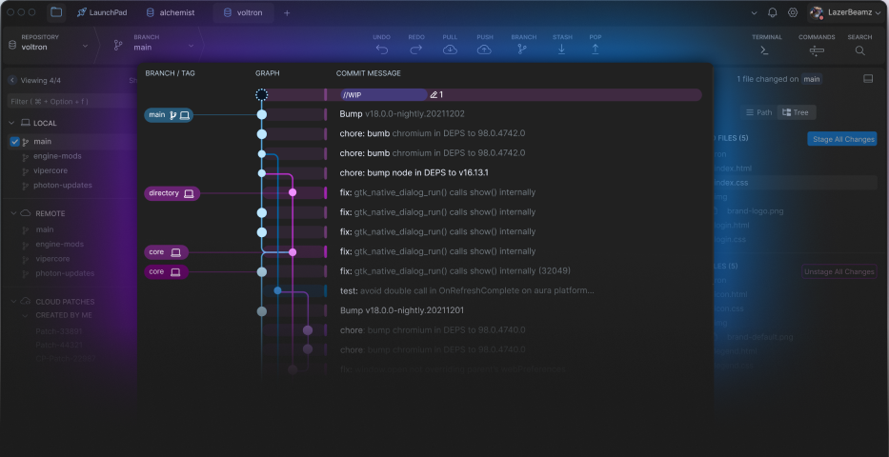

GUI軟體介紹-Git Kraken
https://www.gitkraken.com/

Slide 6
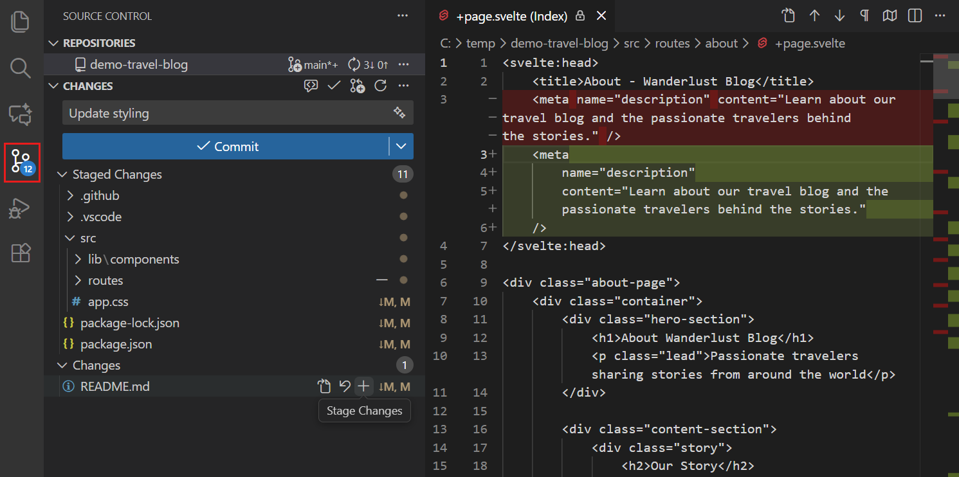

GUI軟體介紹-VS Code
https://code.visualstudio.com/

Slide 7
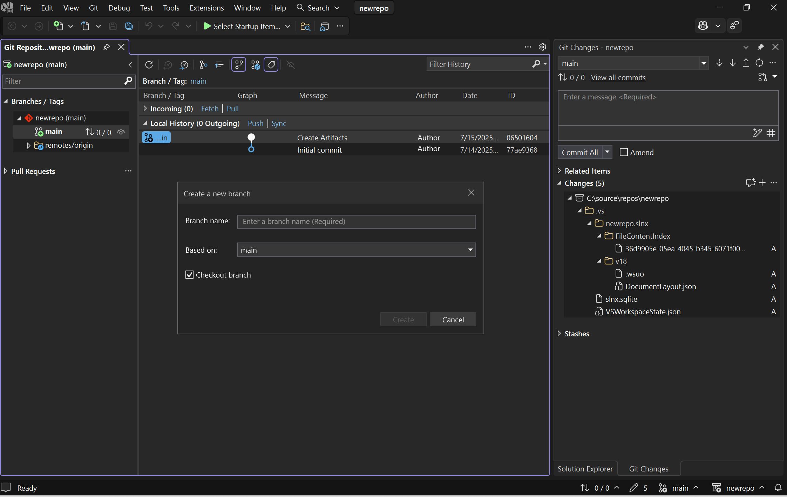

GUI軟體介紹-Visual Studio
https://visualstudio.microsoft.com/zh-hant/downloads/

Slide 8
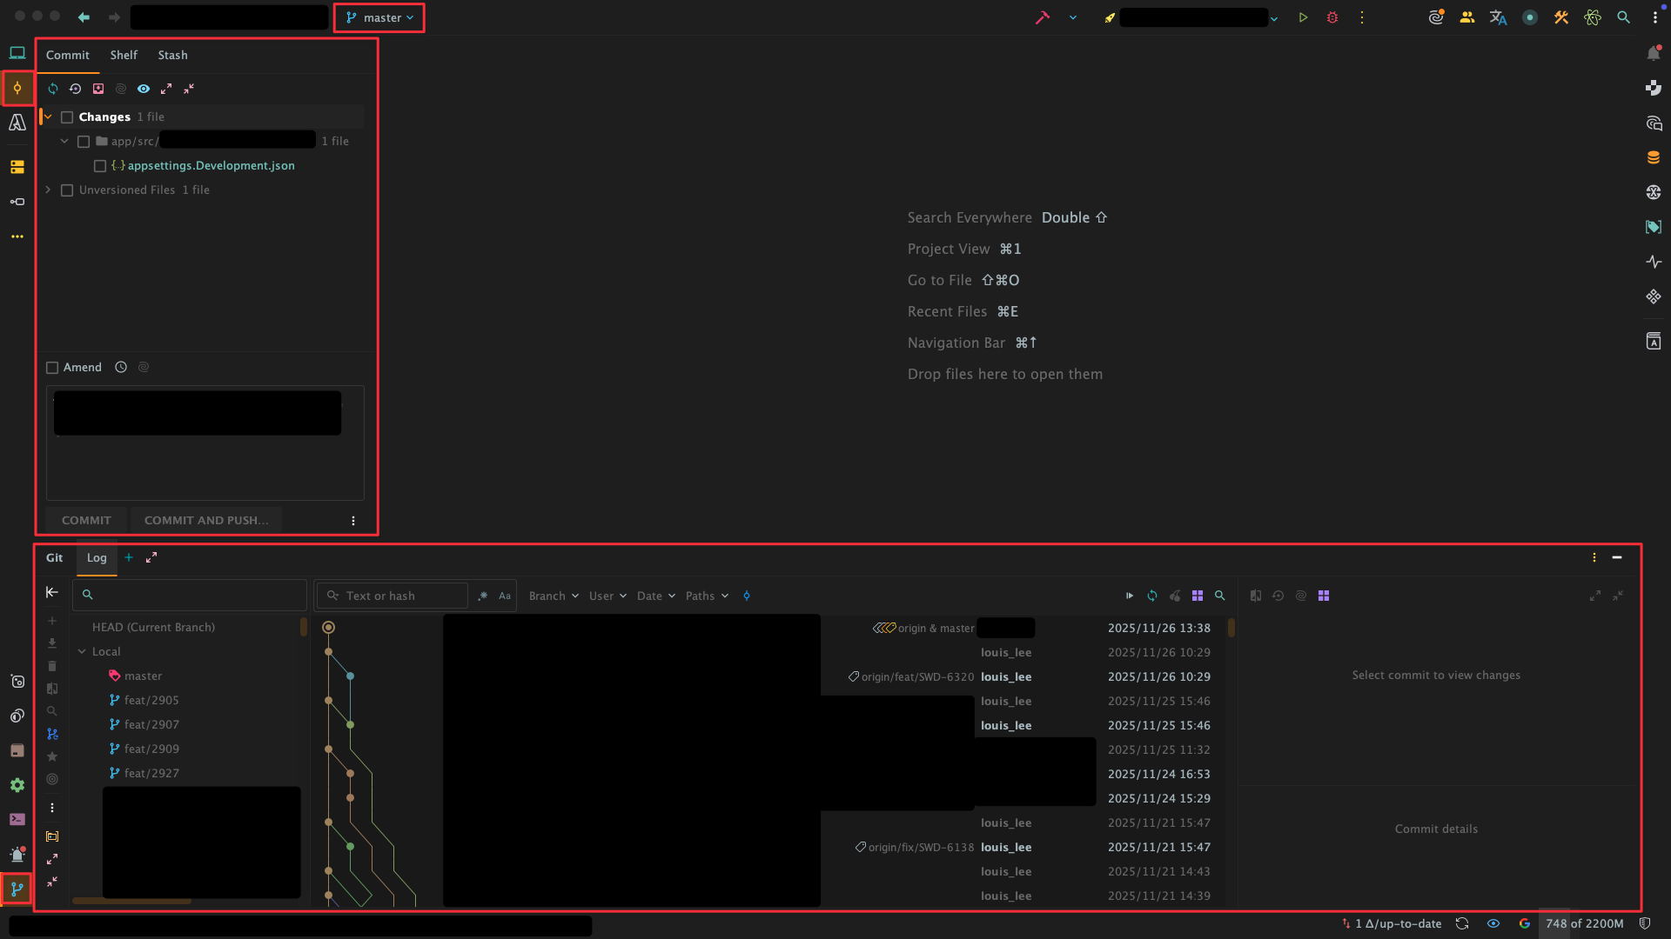
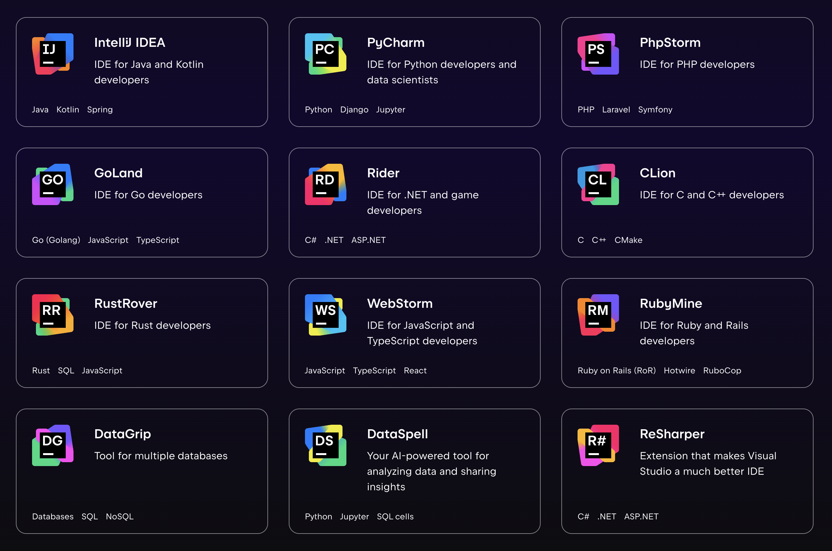
GUI軟體介紹-JetBrains

Slide 9
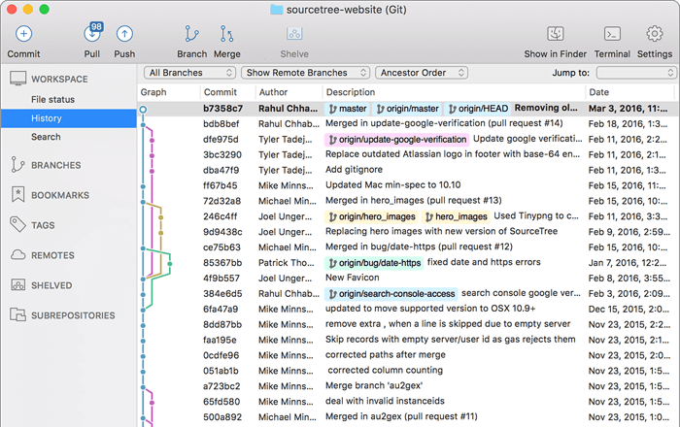

GUI軟體介紹-Source Tree
https://www.sourcetreeapp.com/

Slide 10
申請GitHub帳號

Slide 11
Git基本設定-Git安裝
Windows | Mac
exe點兩下 點Next到底，最後點Install 安裝好之後，取消勾選View Release Notes，點Finish | 請參考Git官網的下載頁面說明，或者參考GitHub的說明

Slide 12
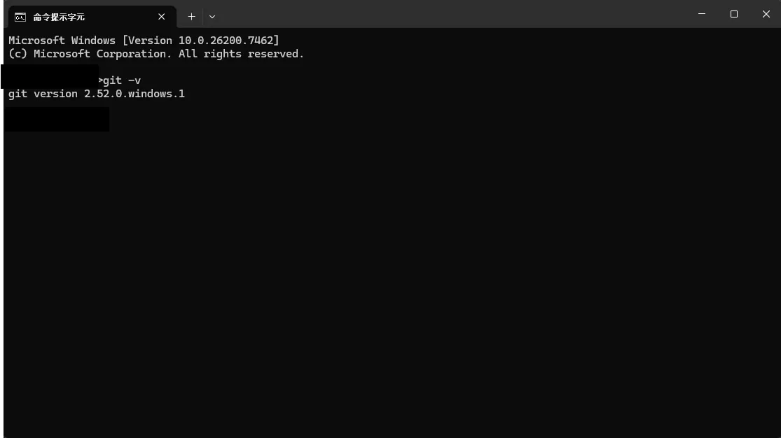
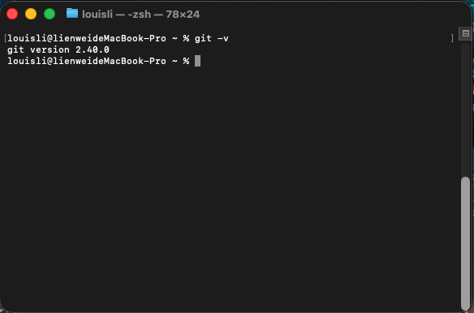
Git基本設定-確認安裝Git
Windows | Mac

Slide 13
Git基本設定-Source Tree安裝
Windows | Mac
Setup.exe點兩下 Registration選Skip 取消勾選Mercurial，點Next 上面輸入名字、下面輸入你的學校信箱，點Next Load SSH Keys選No | 解壓縮 對Sourcetree.app點兩下開啟 選擇Move to Application Folder 從Windows的第二步開始

Slide 14
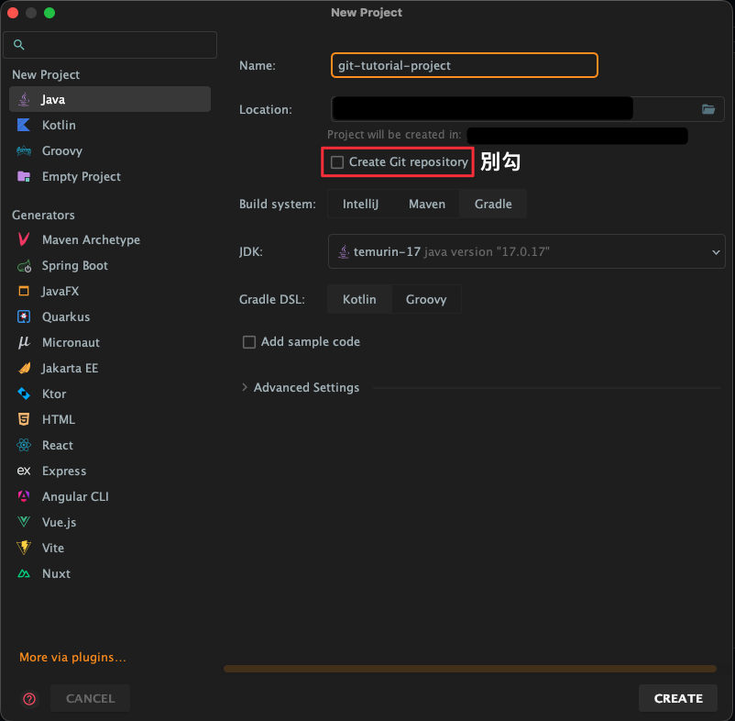
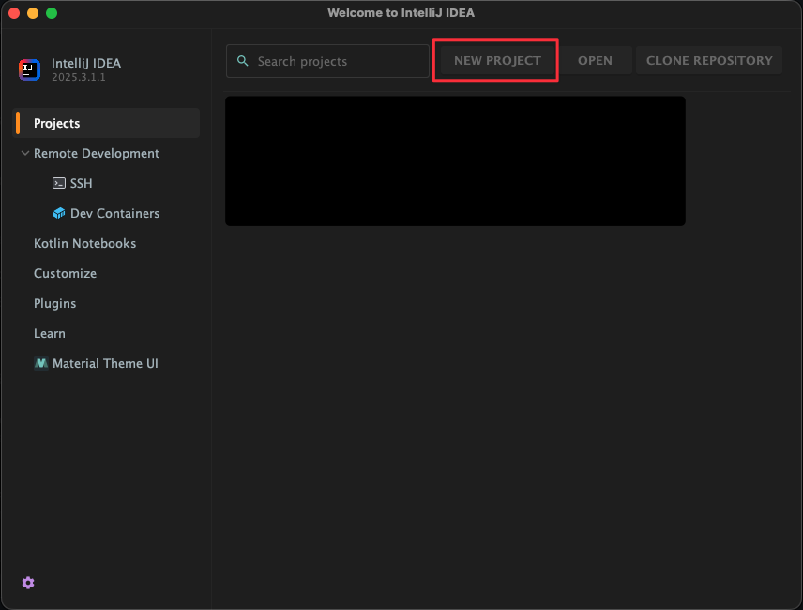
建立專案
名稱：git-tutorial-project

Slide 15
第一節課的實作項目
安裝Git(Windows、Mac)、Source Tree
申請GitHub帳號
用Intellij IDEA建立專案

Slide 16
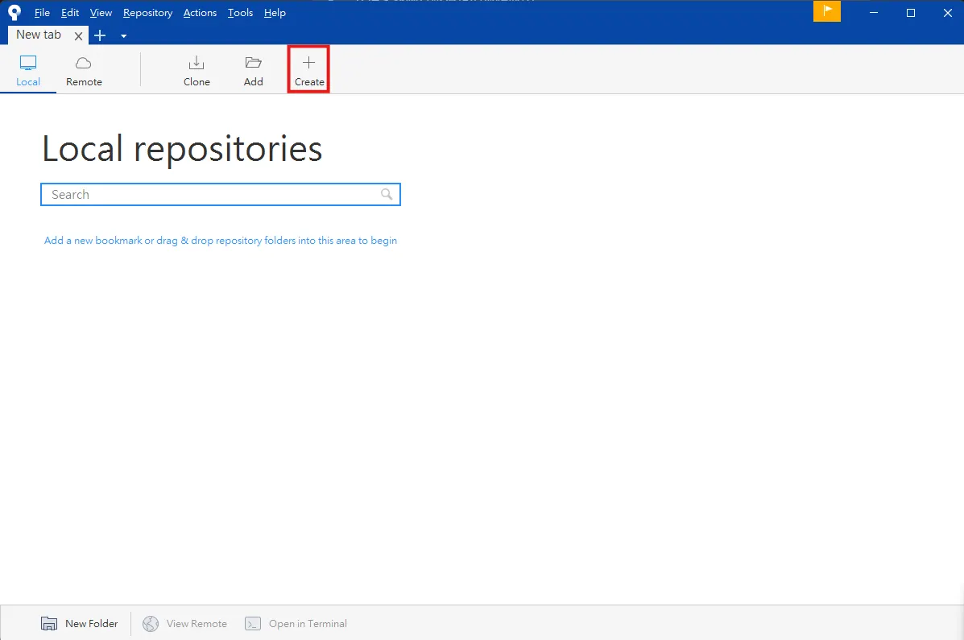
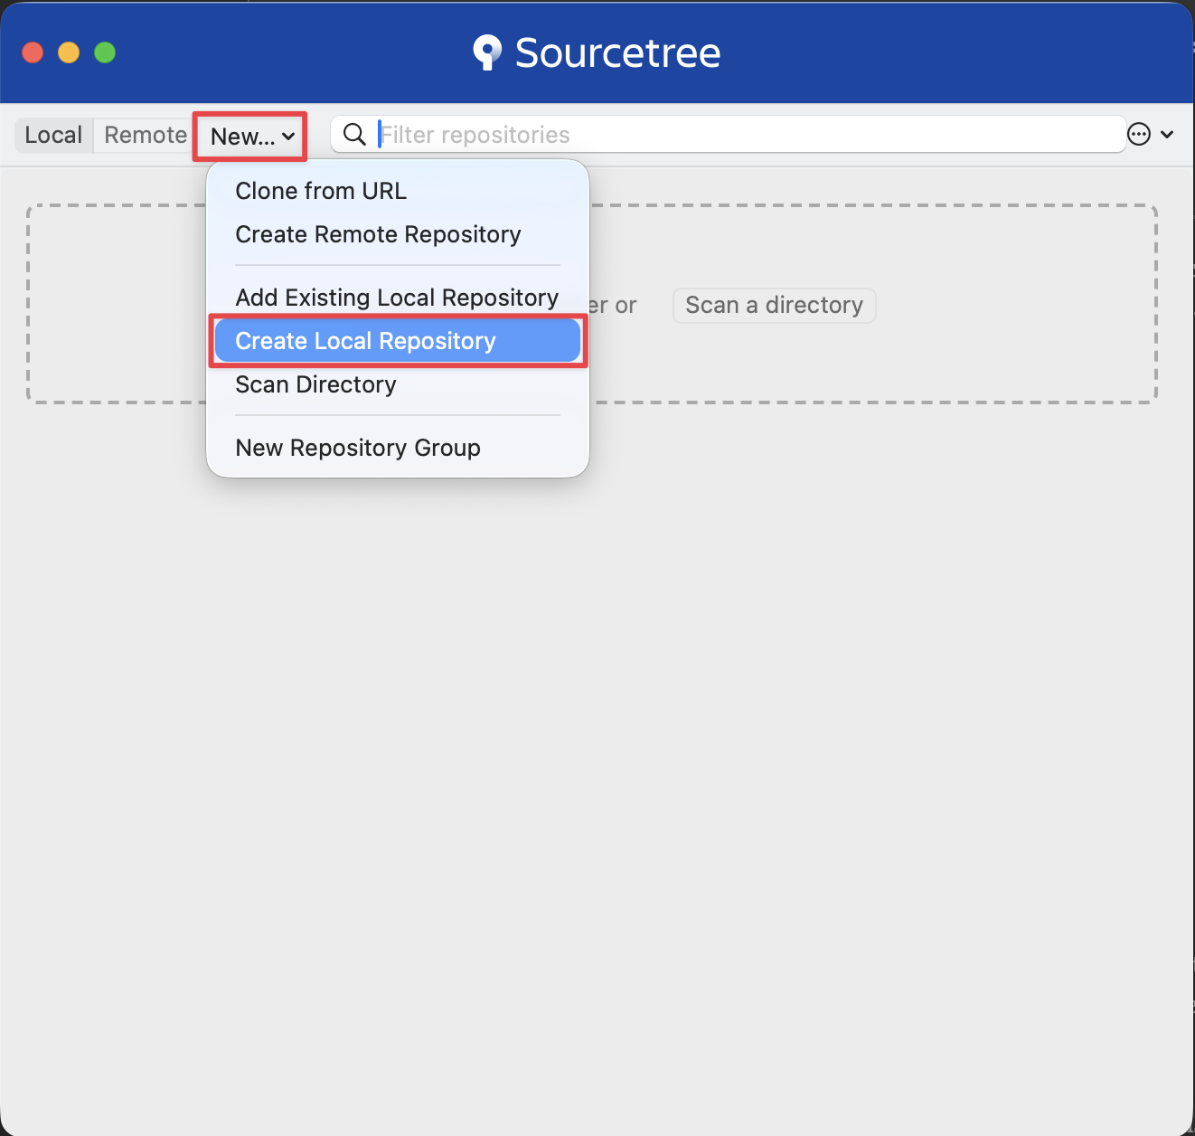
加上Git
Windows | Mac
打開Source Tree，點擊Create | 打開Source Tree，點擊New展開，選擇Create Local Repository

Slide 17
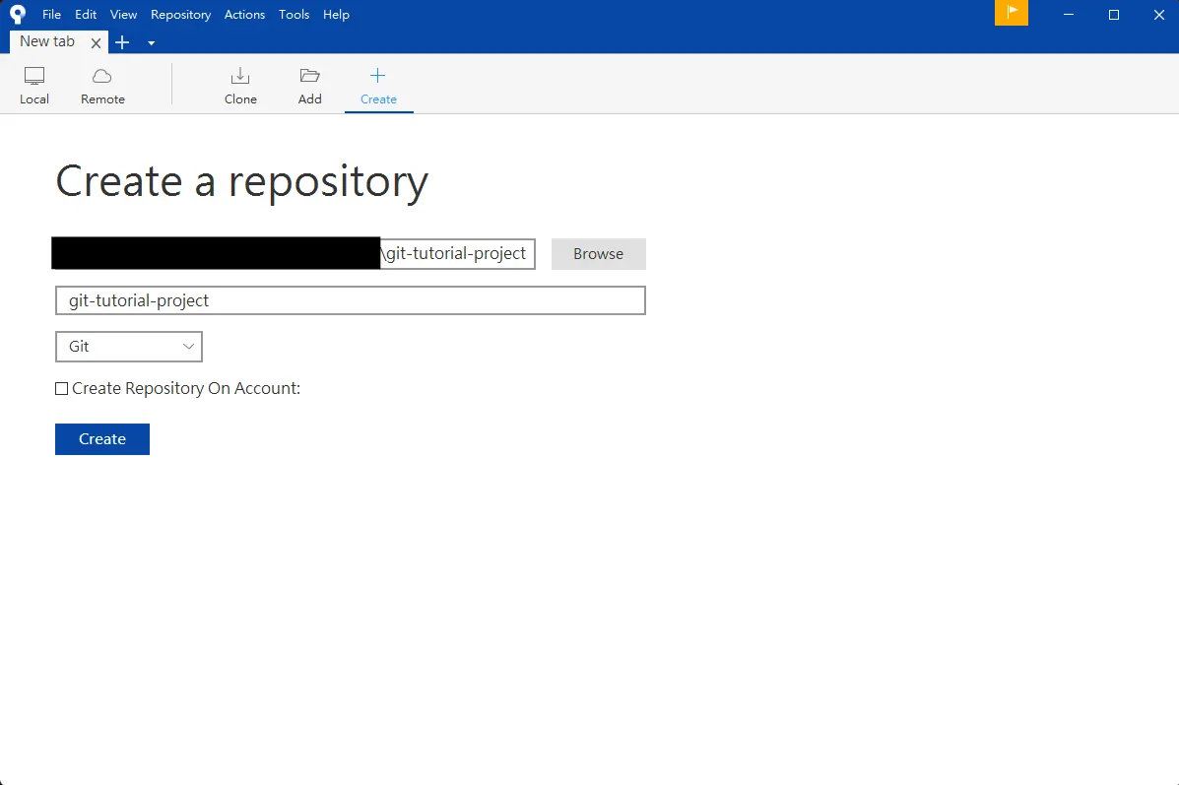
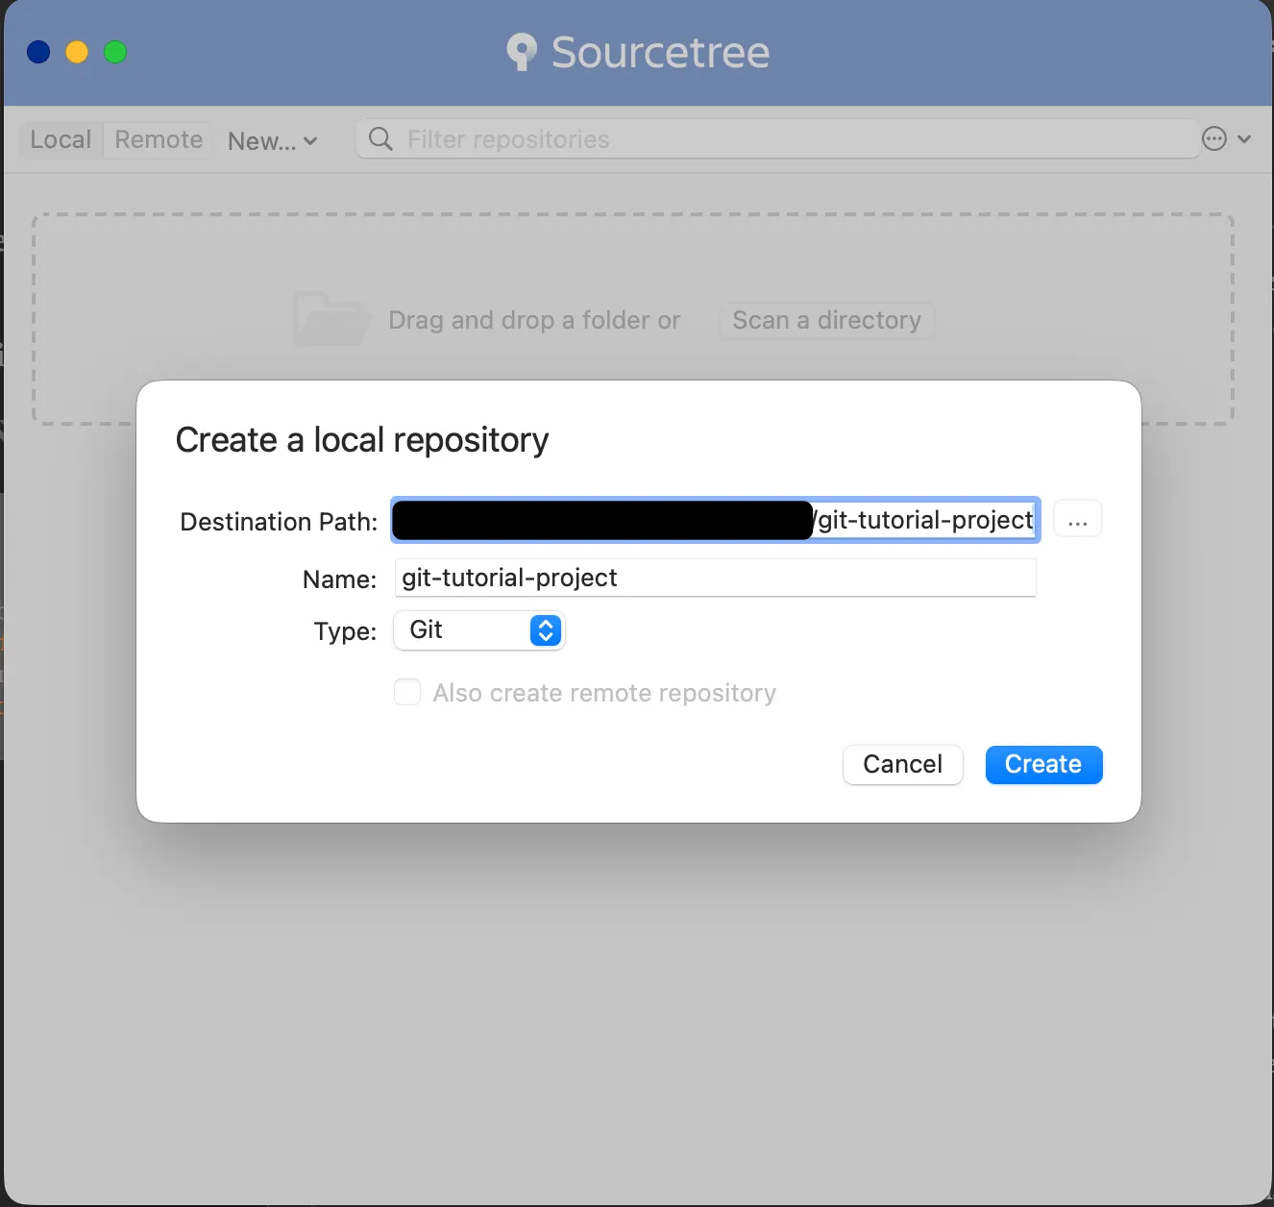
加上Git
Windows | Mac
在Destination Path選擇剛剛的專案根目錄，點Create | 在Destination Path選擇剛剛的專案根目錄，點Create

Slide 18
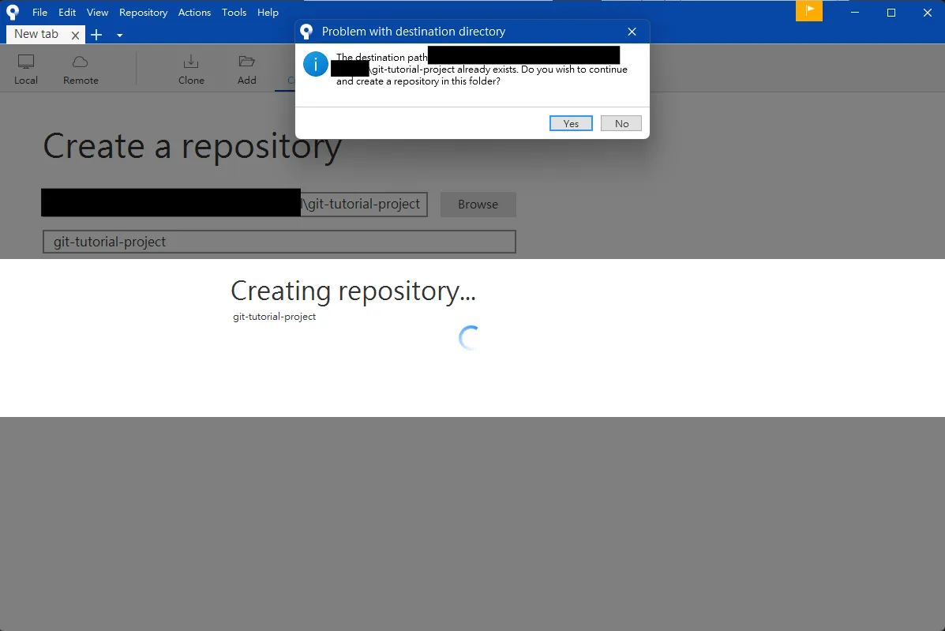
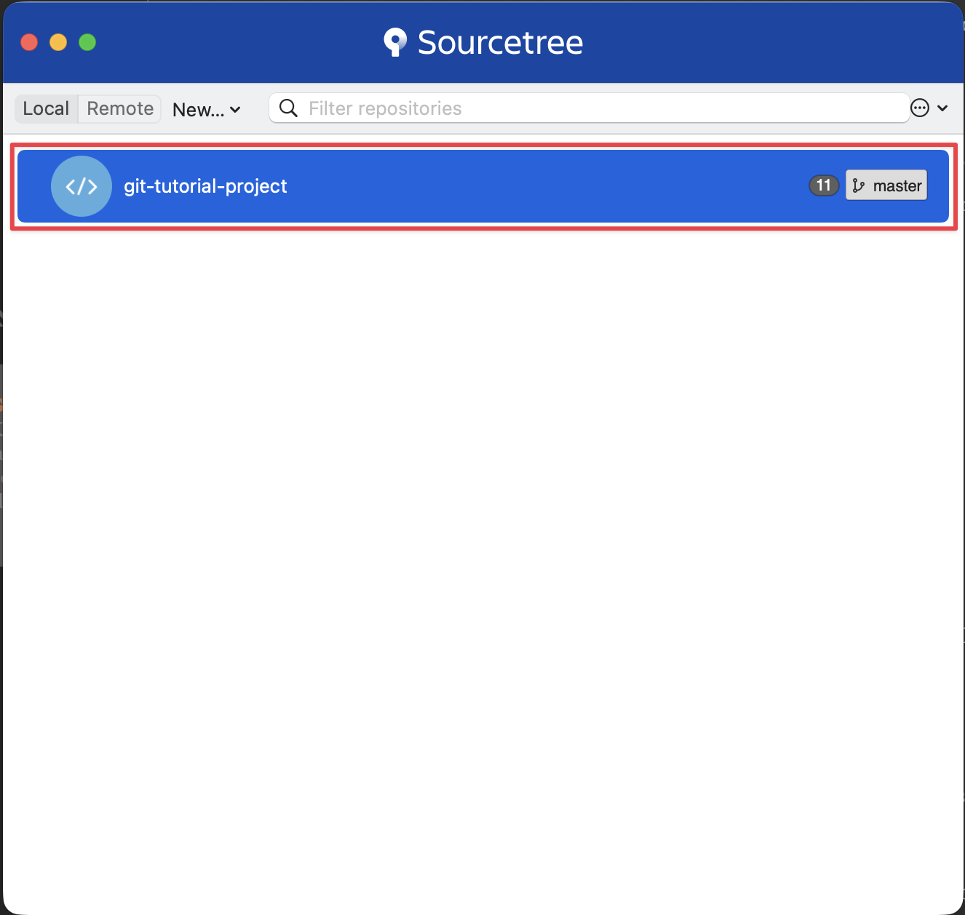
加上Git
Windows | Mac
點Yes | (Mac不會，但要記得點兩下打開)

Slide 19
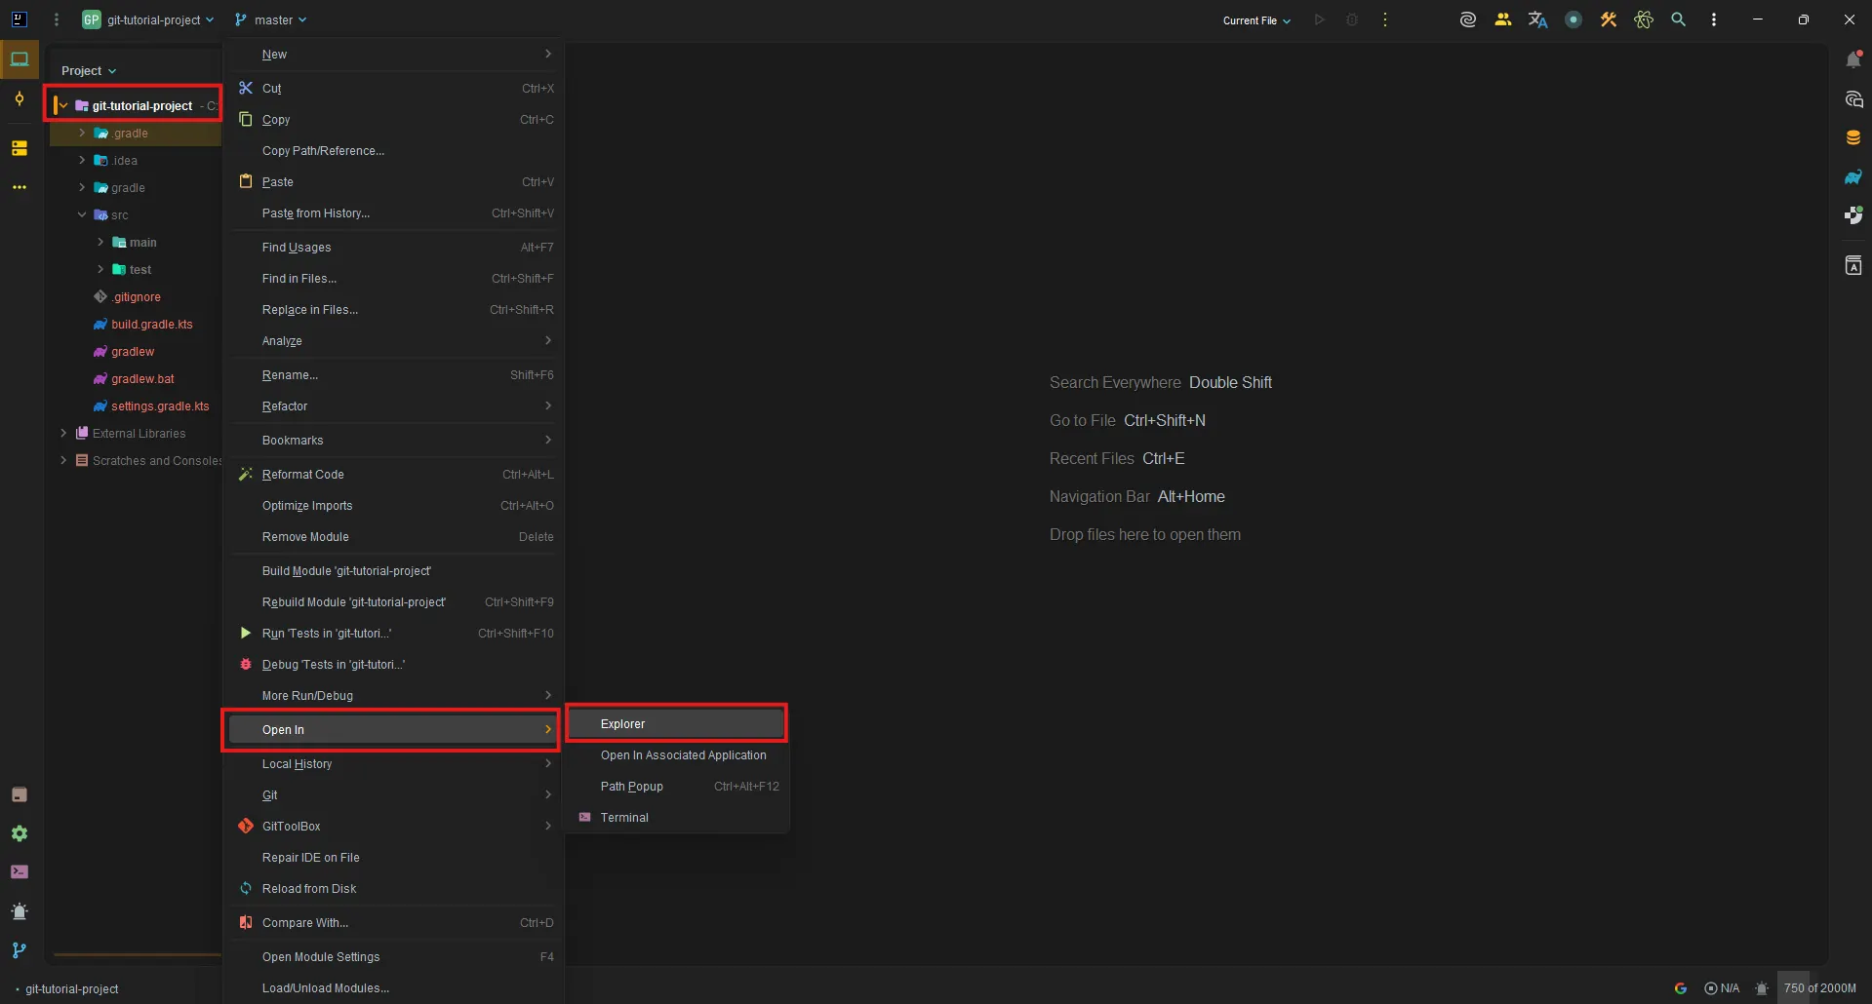
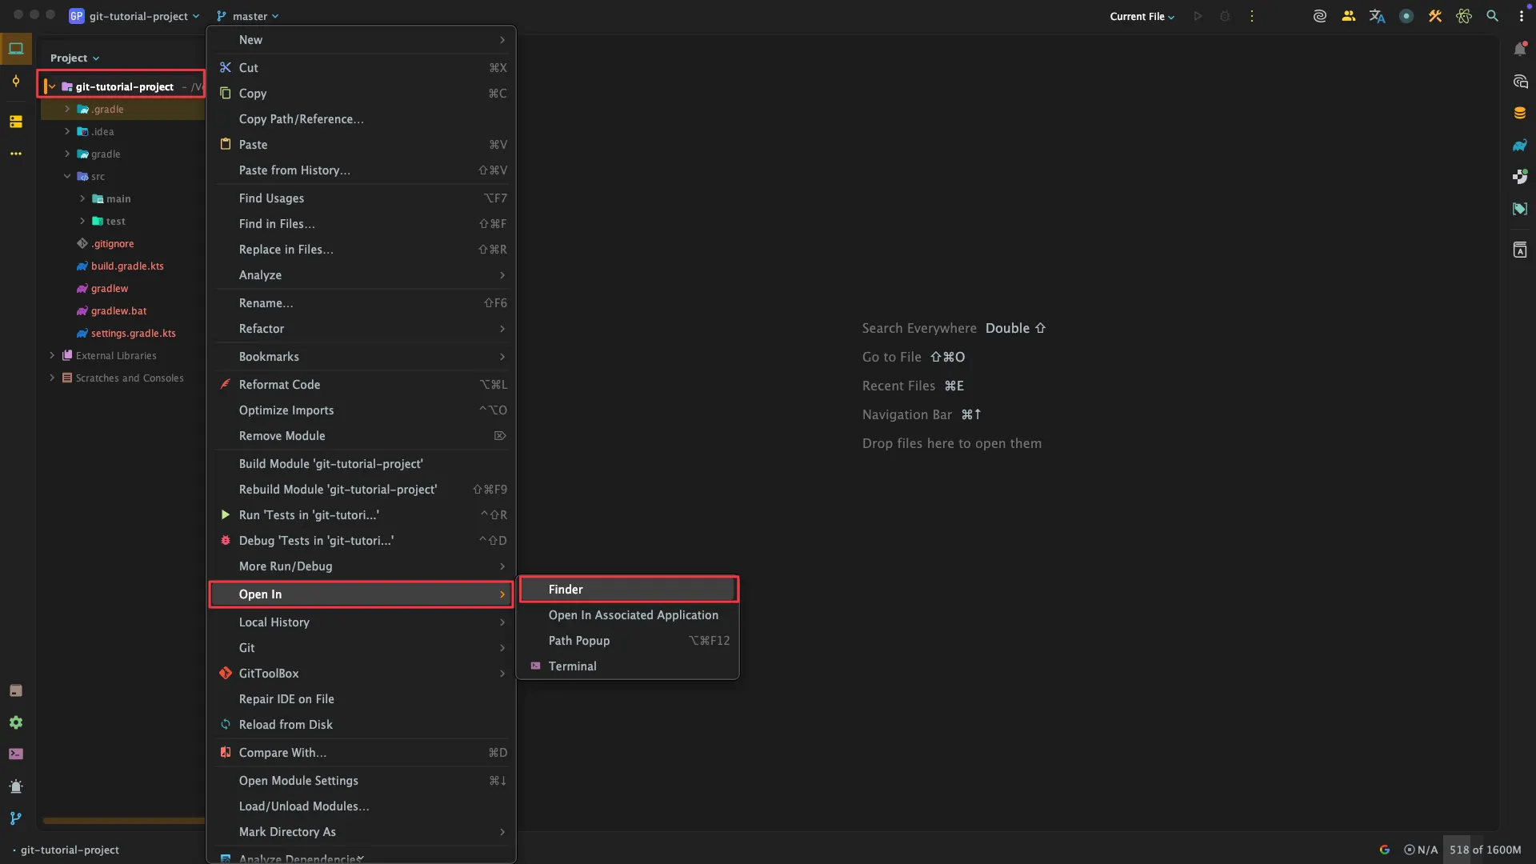
加上Git
Windows | Mac
對著根目錄資料夾點右鍵，選擇Open In，再選擇Explorer打開它 | 對著根目錄資料夾點右鍵，選擇Open In，再選擇Finder打開它

Slide 20
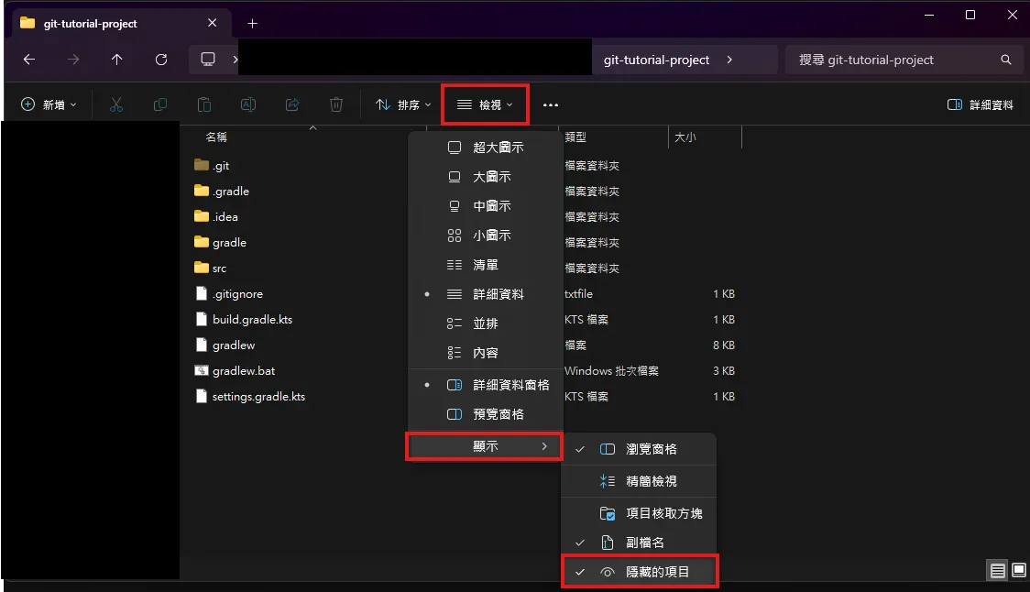
加上Git
Windows | Mac
檢視 -> 顯示 -> 隱藏的項目 | Command + Shift + .

Slide 21
加上Git-README.md
Markdown格式的文字檔
通常專案根目錄會有一個
專案說明

Slide 22
加上Git-.gitignore
文字檔
通常專案根目錄會有一個
不進行版控的檔案、資料夾

Slide 23
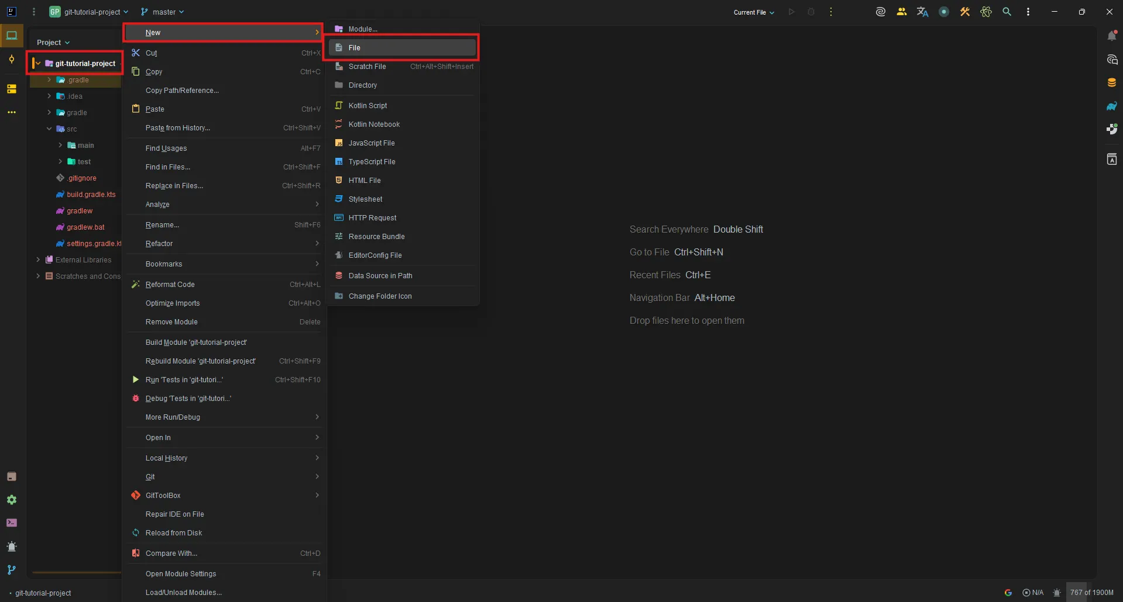
加上Git
對著根目錄資料夾點右鍵，選擇New，再選擇File，輸入README.md後按Enter

Slide 24
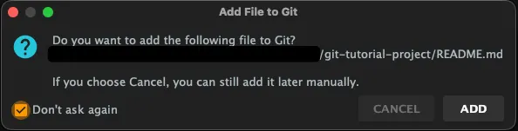
加上Git

Slide 25
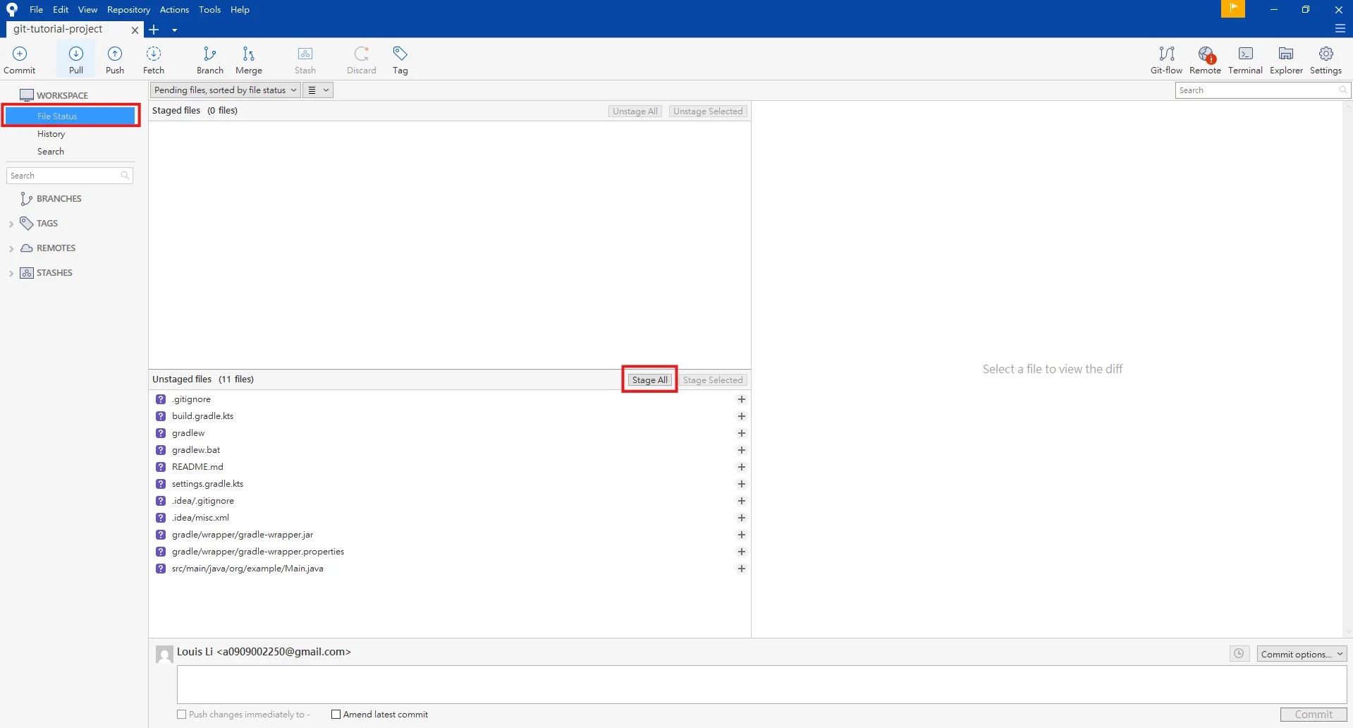
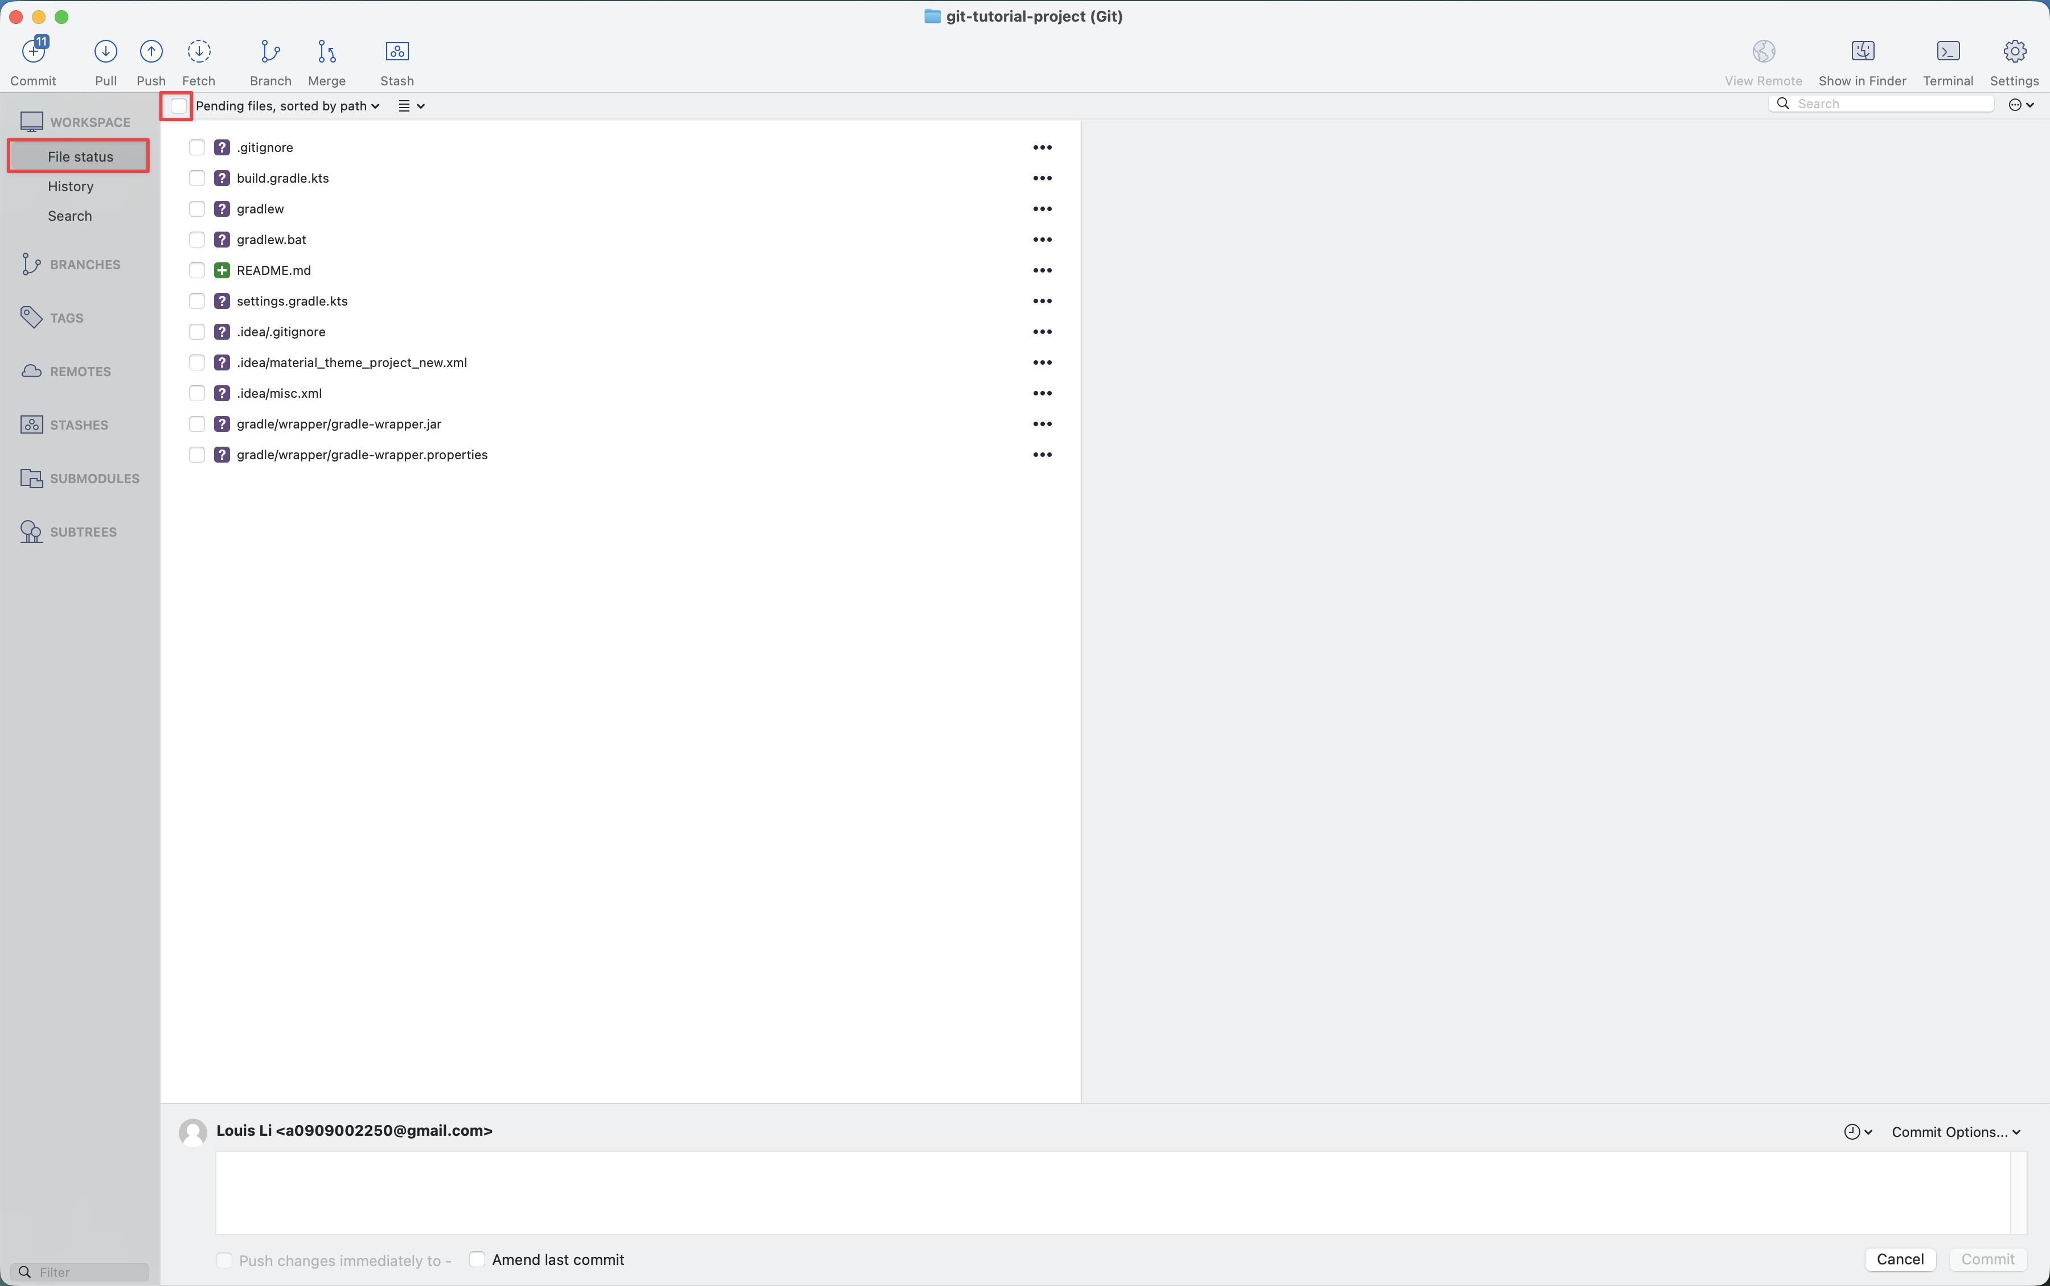
Commit
Windows | Mac
點左上角的File Status -> 點Stage All | 點左上角的File Status -> 全選所有檔案

Slide 26
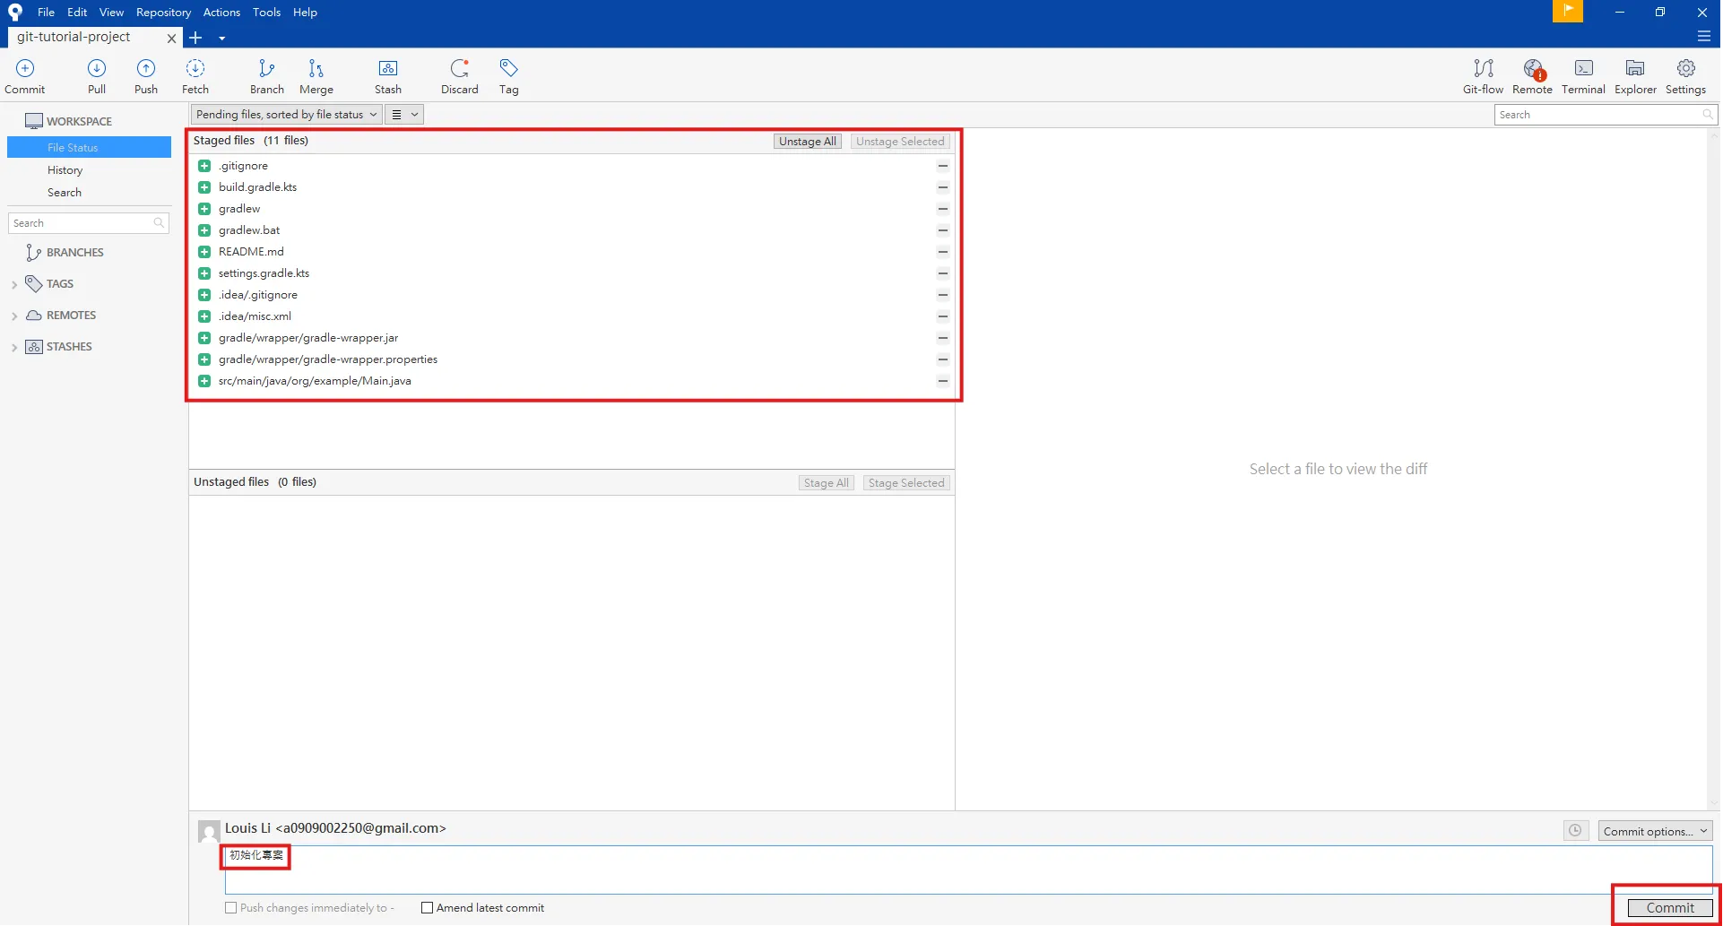
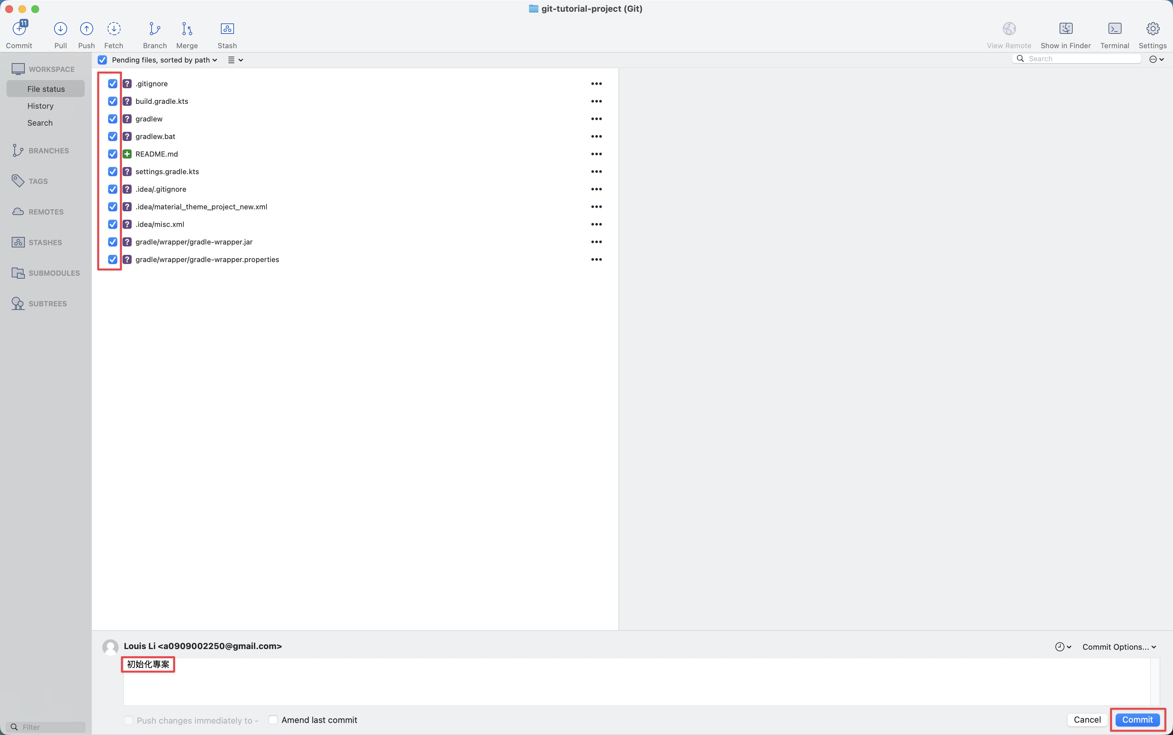
Commit
Windows | Mac
Commit：初始化專案 | Commit：初始化專案

Slide 27
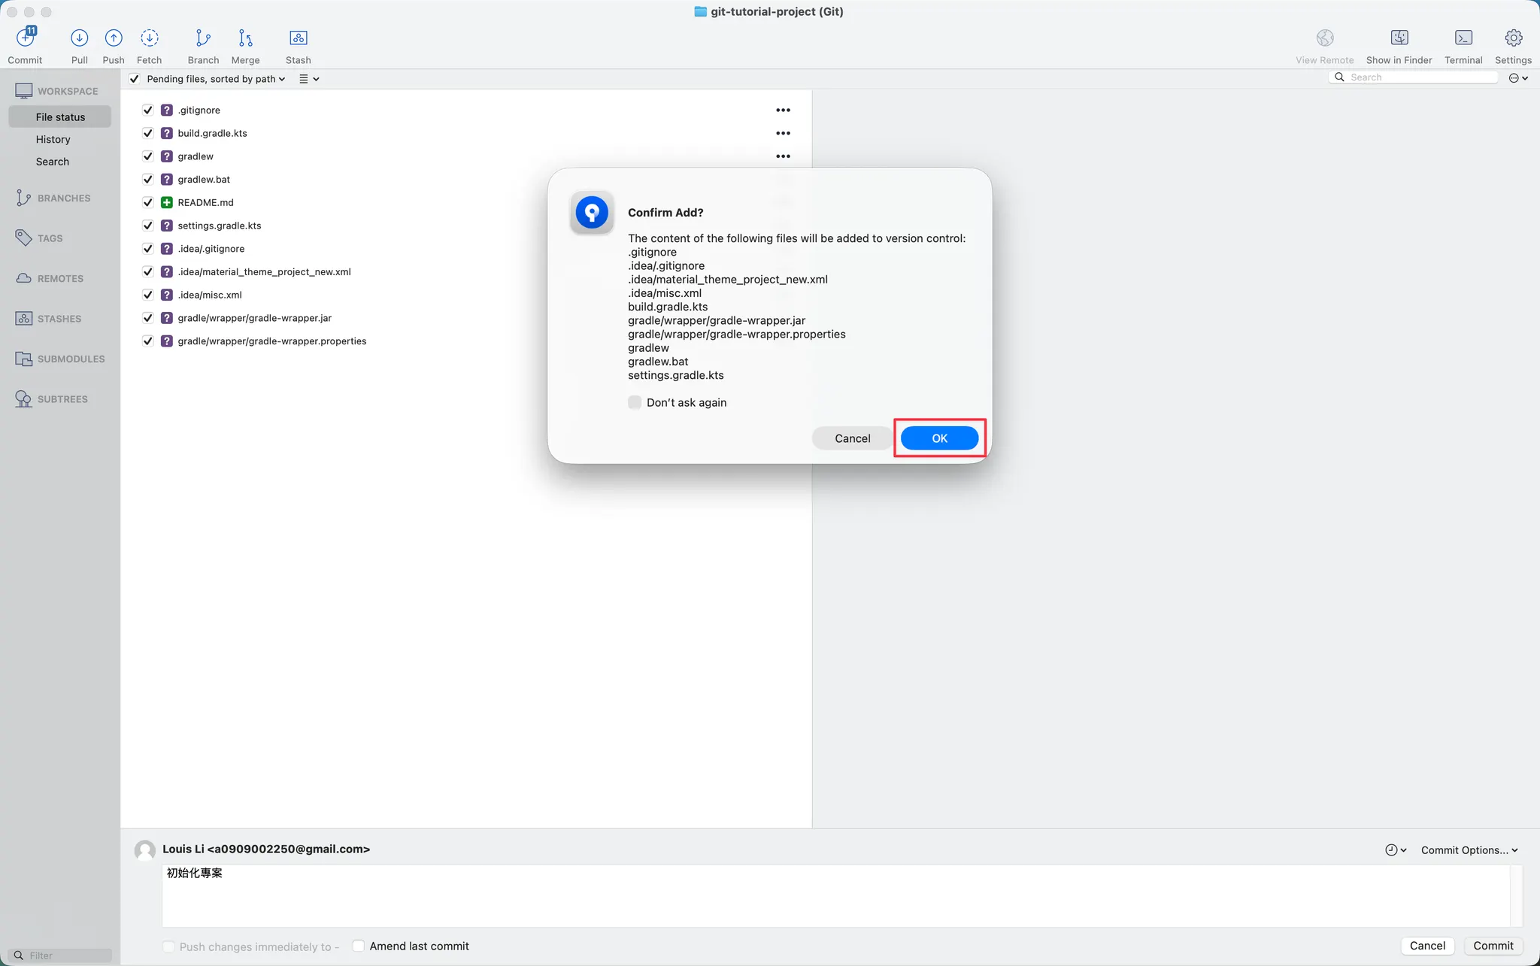
Commit-Mac確認視窗

Slide 28
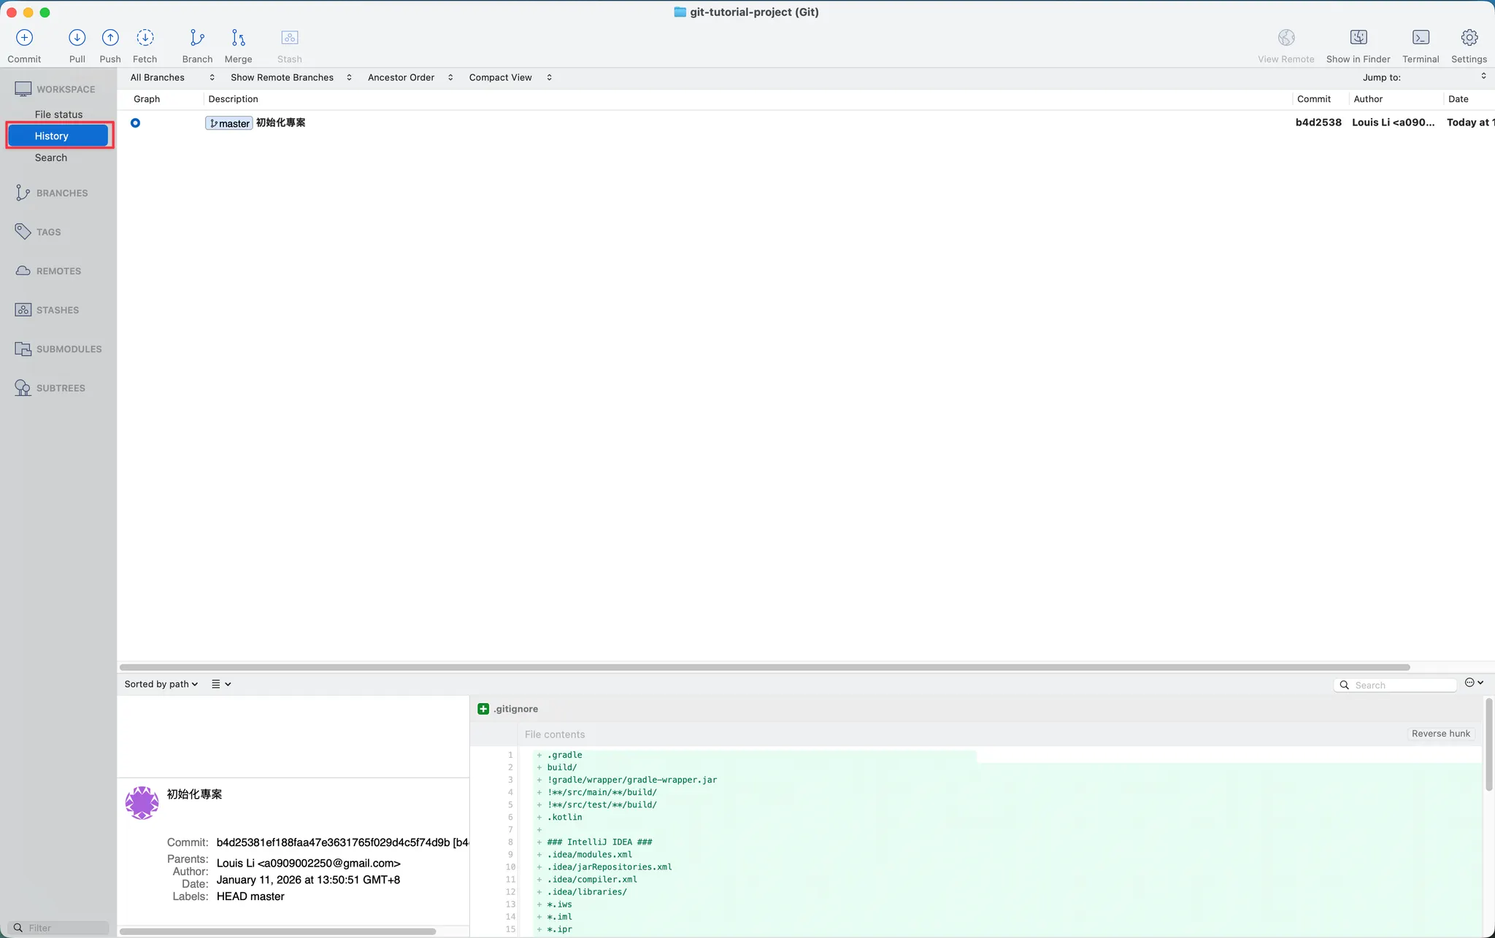
History-Mac

Slide 29
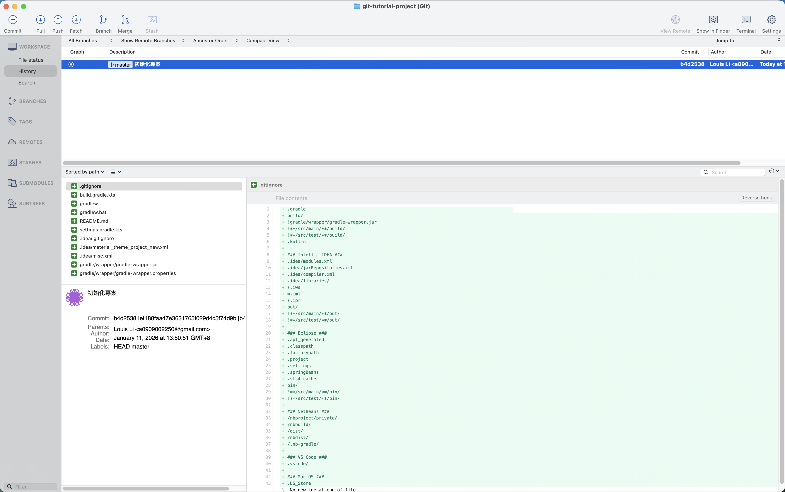
History

Slide 30
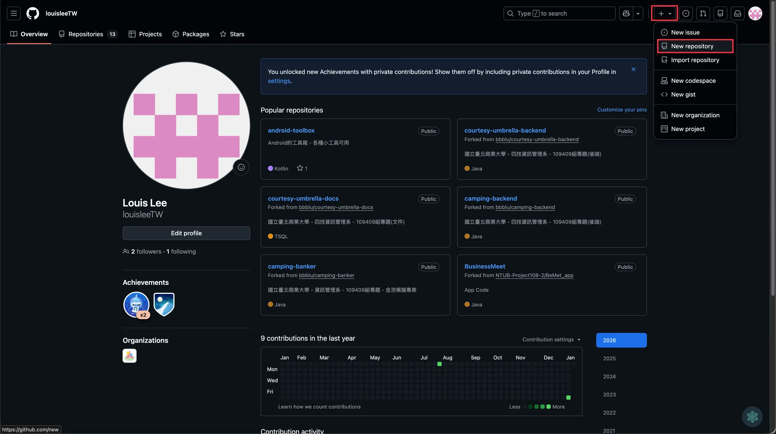
GitHub-建立Repository

Slide 31
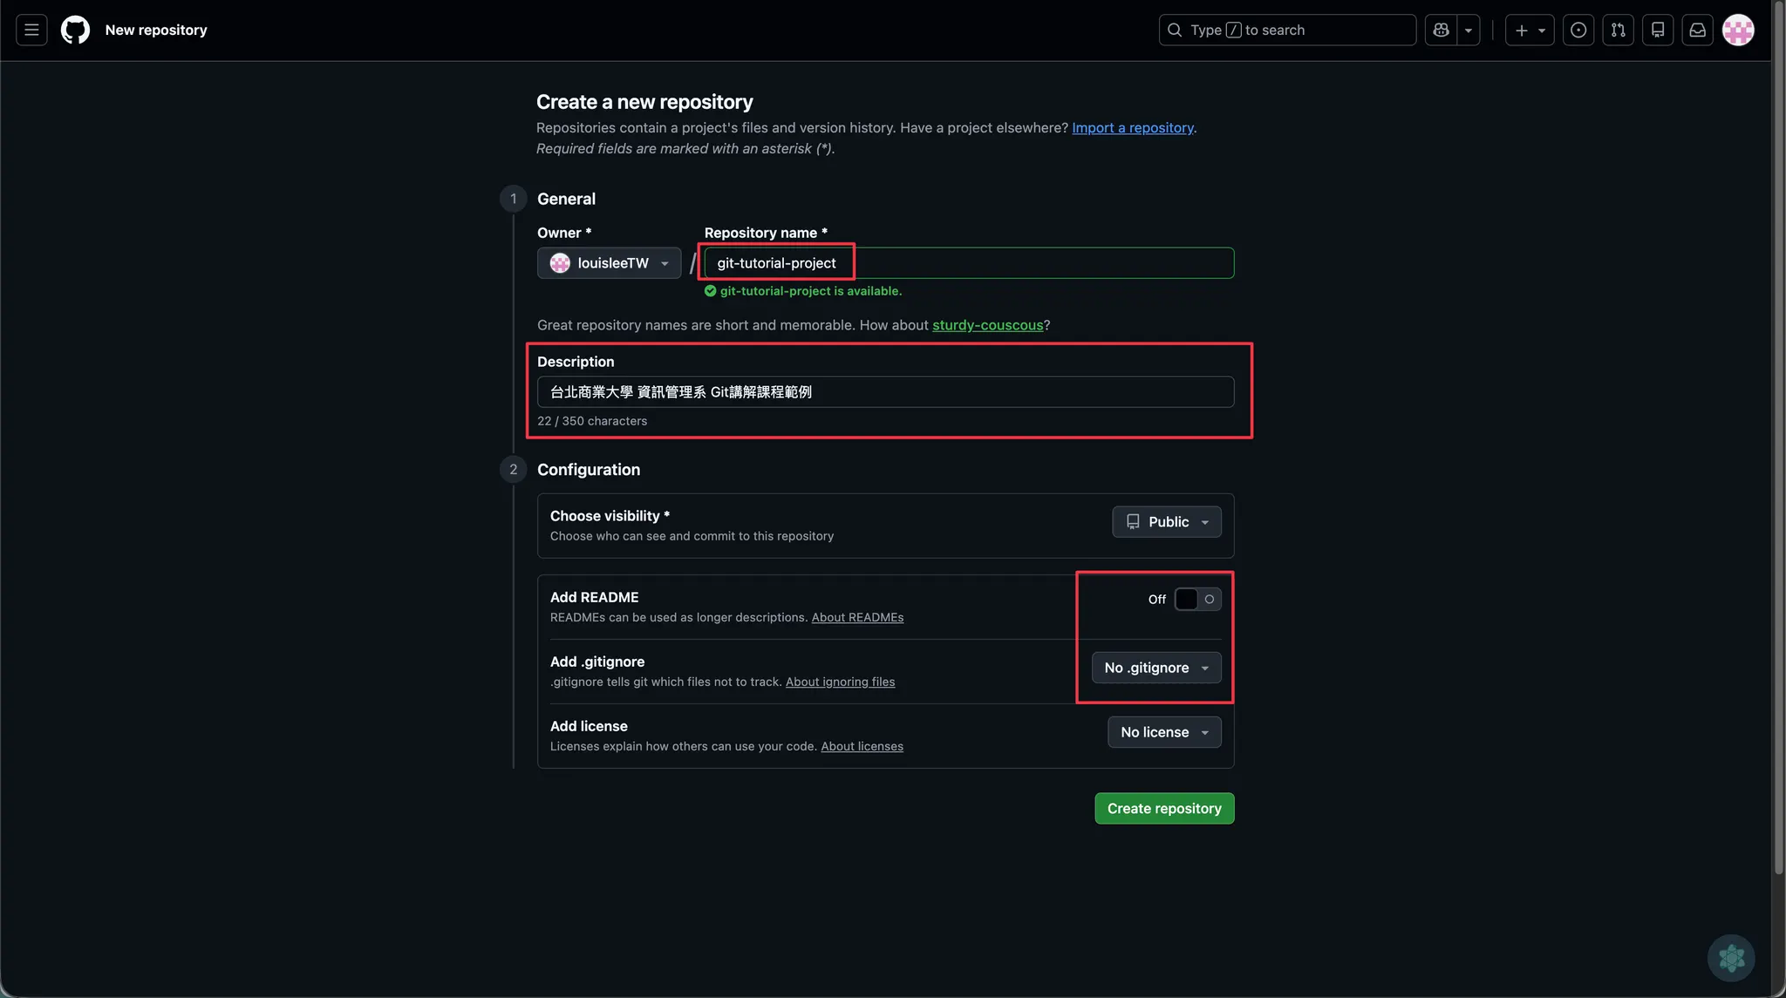
GitHub-建立Repository

Slide 32
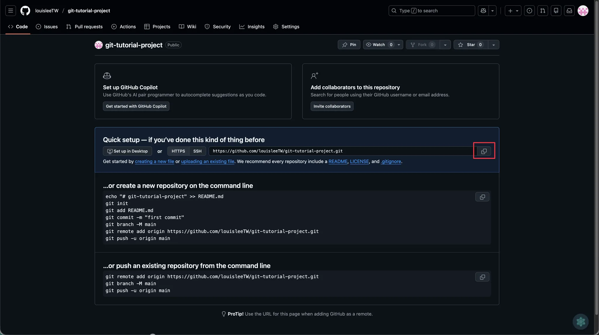
GitHub-建立Repository

Slide 33
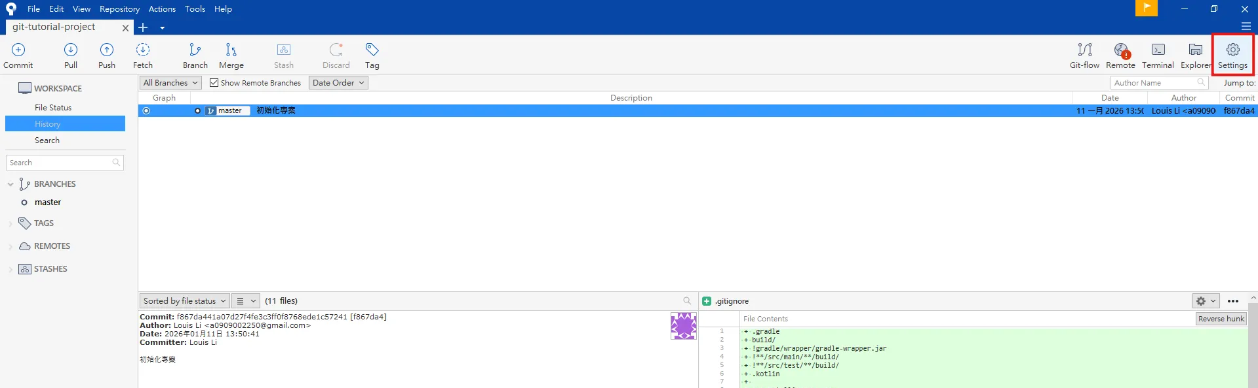
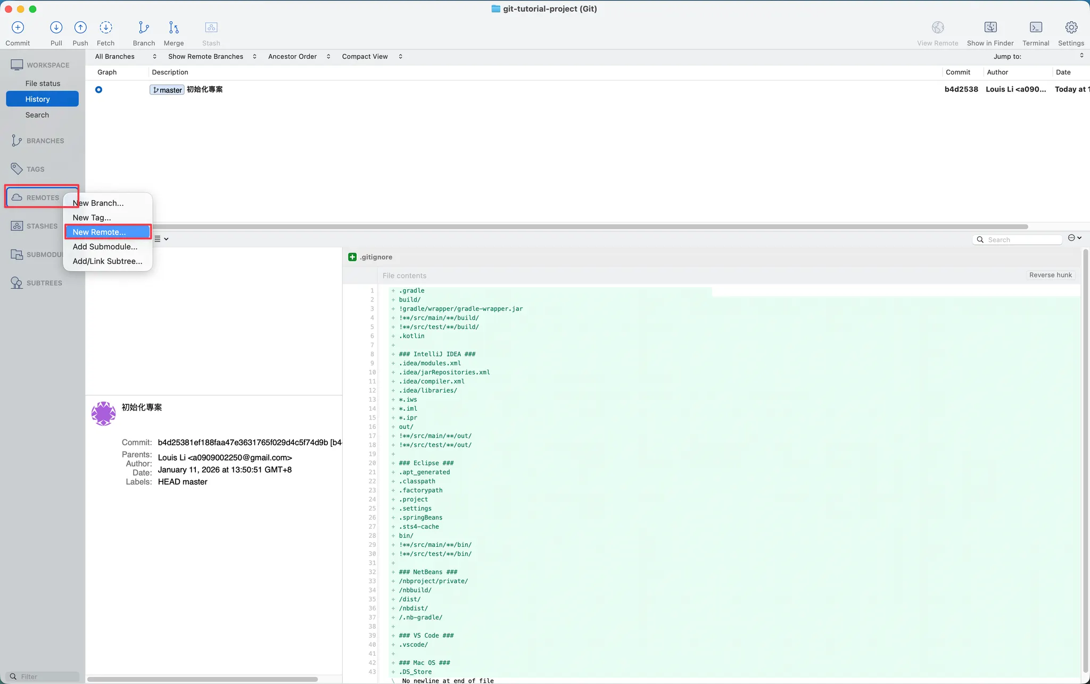
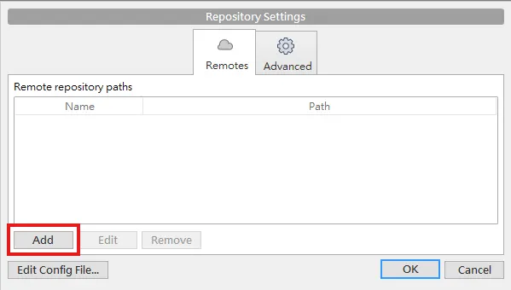
Remote設定
Windows | Mac
點右上角的Settings，再點左下角的Add | 在最左側找到REMOTES，點右鍵之後選擇New Remote…

Slide 34
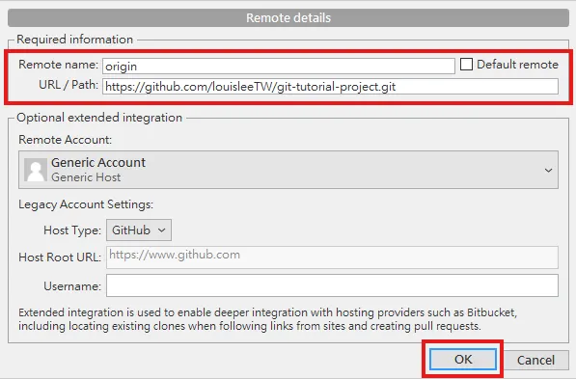
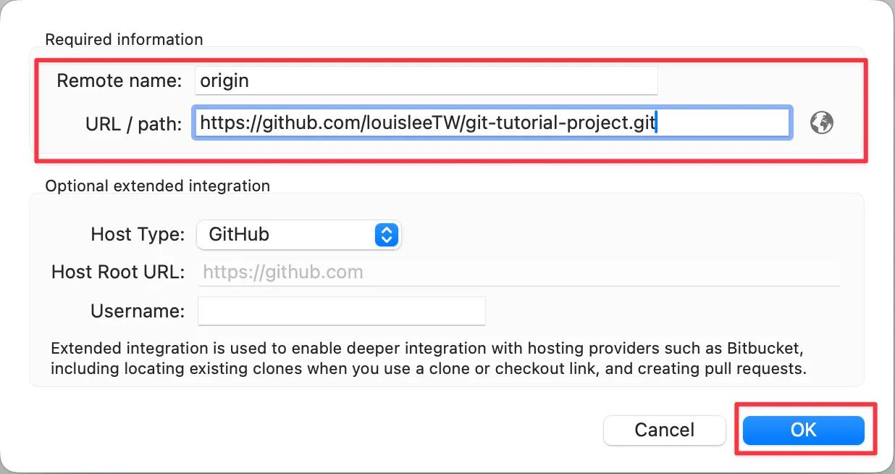
Remote設定
Windows | Mac
Remote name輸入origin、URL貼上在GitHub複製的網址，之後點OK | Remote name輸入origin、URL貼上在GitHub複製的網址，之後一路點OK關閉視窗

Slide 35
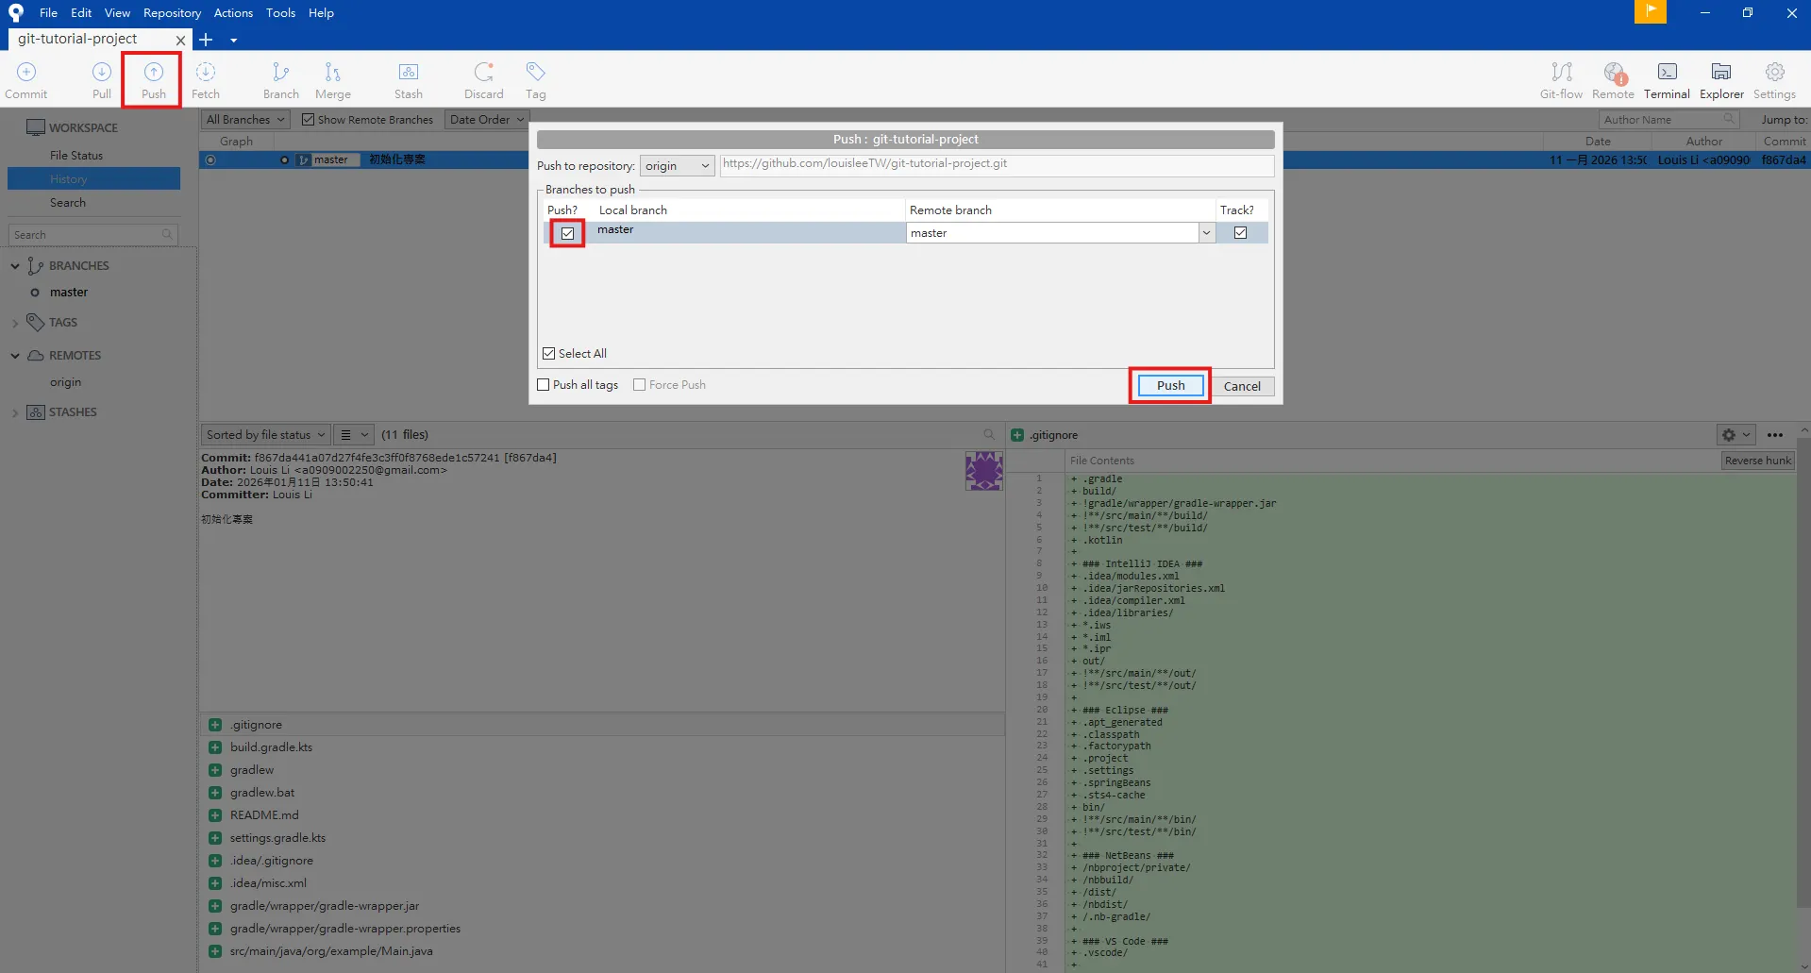
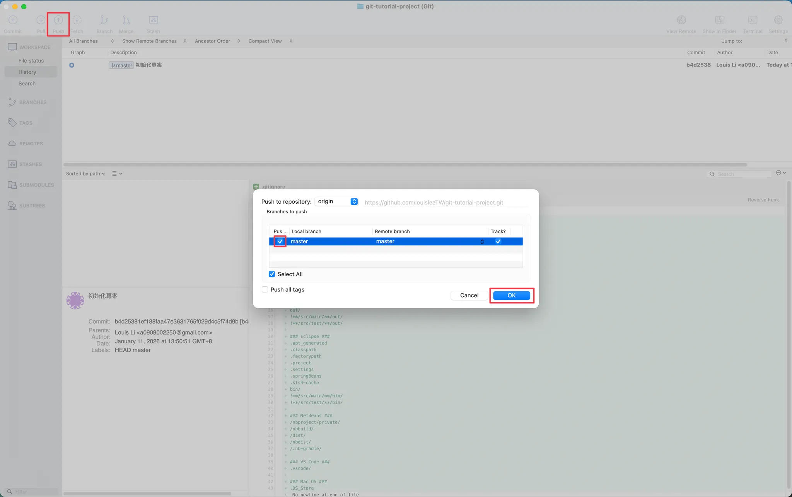
Push
Windows | Mac
點左上角的Push按鈕，將Checkbox打勾，點push | 點左上角的Push按鈕，將Checkbox打勾，點push

Slide 36
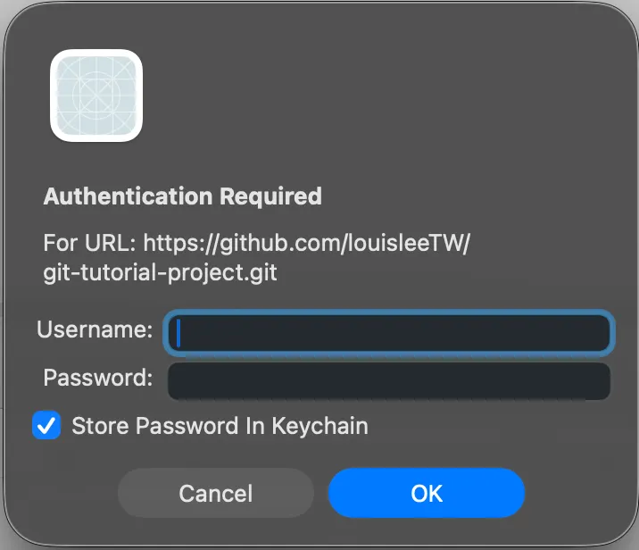
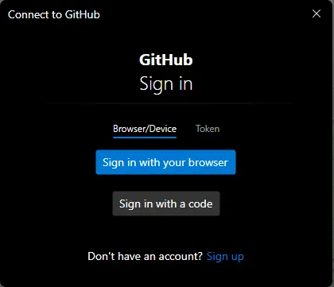
Push
Windows | Mac

Slide 37
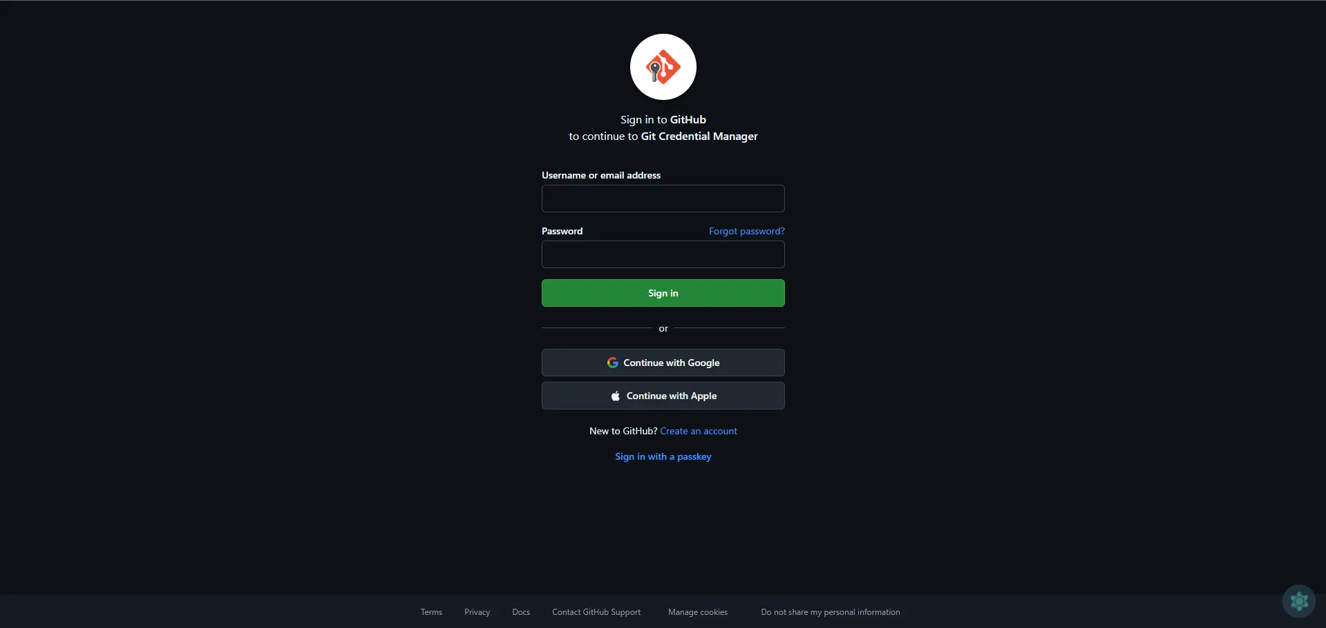
Push

Slide 38
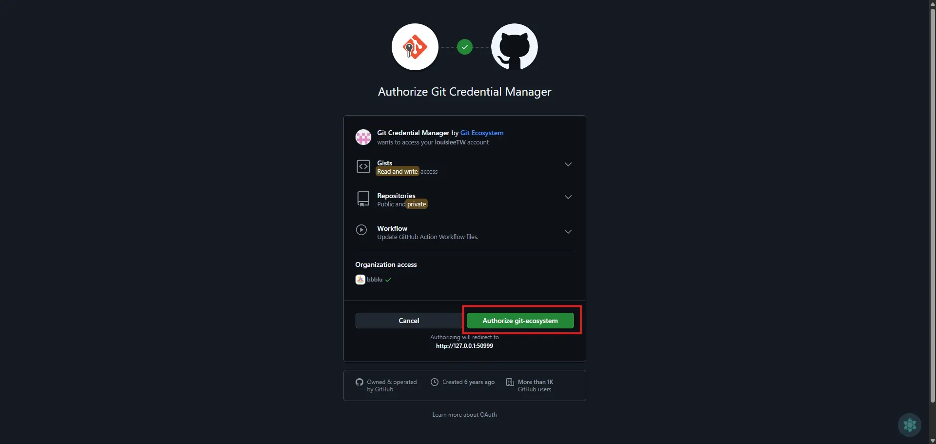
Push

Slide 39
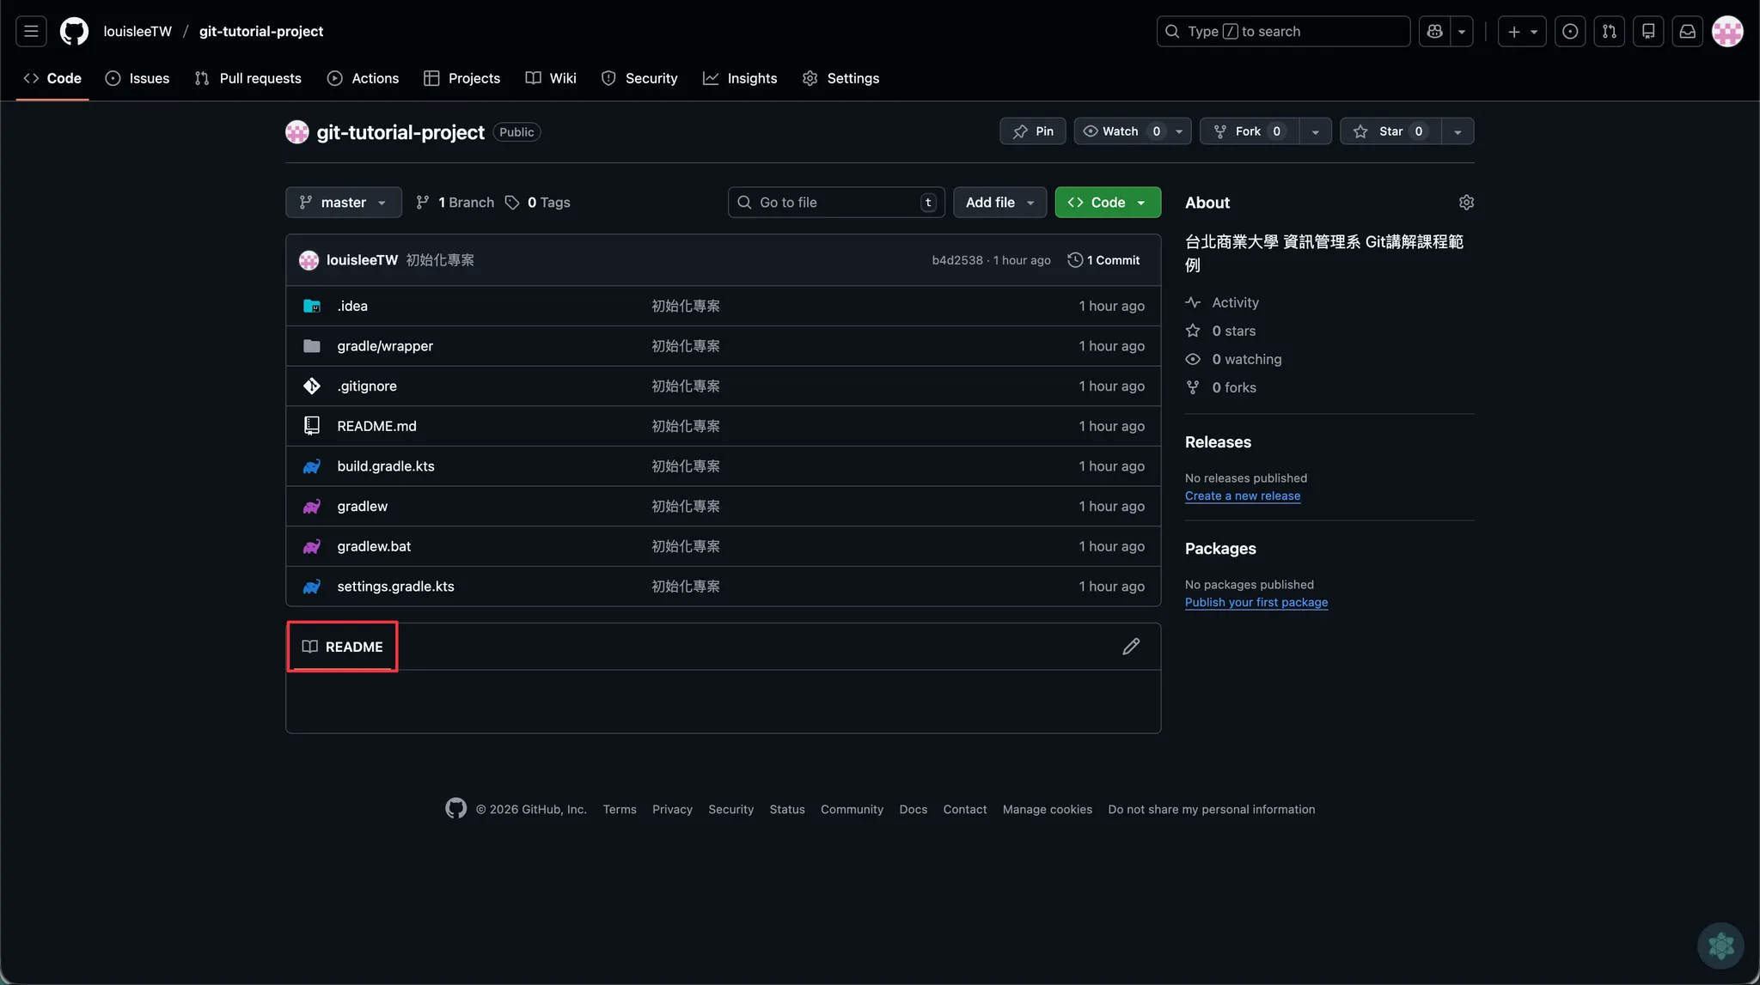
Push

Slide 40
第二節課的實作項目
Commit專案
在GitHub建立Repository
設定Remote
Push上去

Slide 41
實作情境-點餐系統
極簡單的點餐系統
能顯示店家、餐點，簡單折扣計算

Slide 42
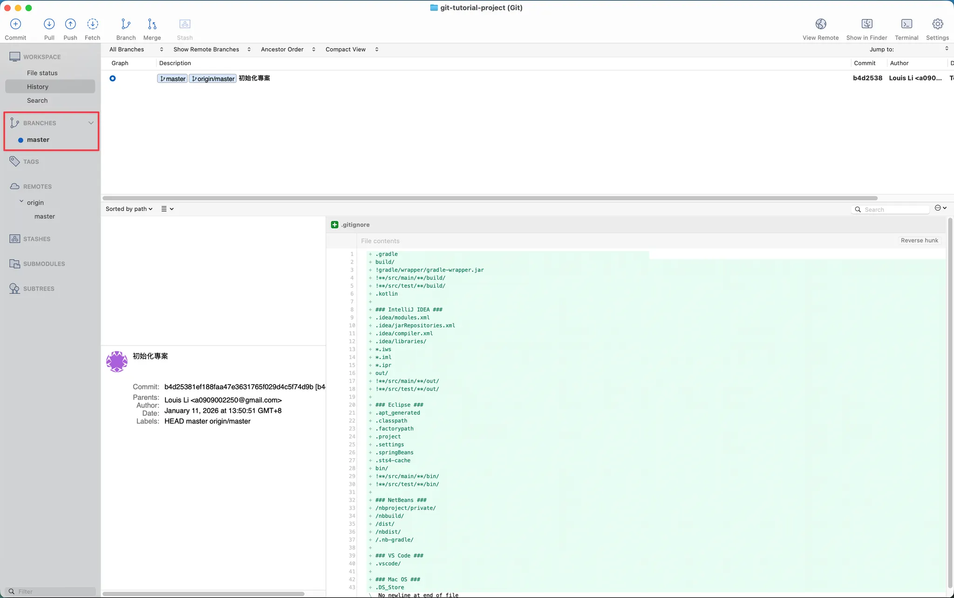
實作情境-點餐系統

Slide 43
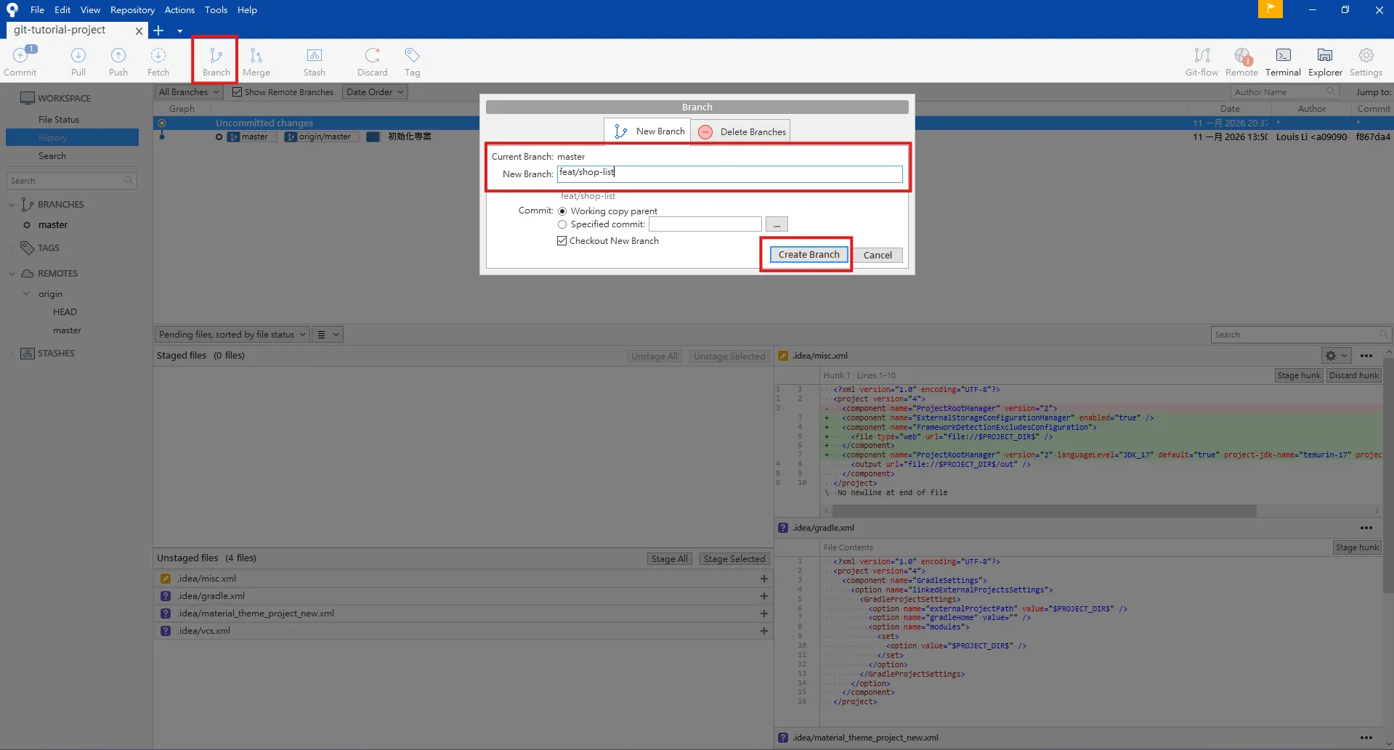
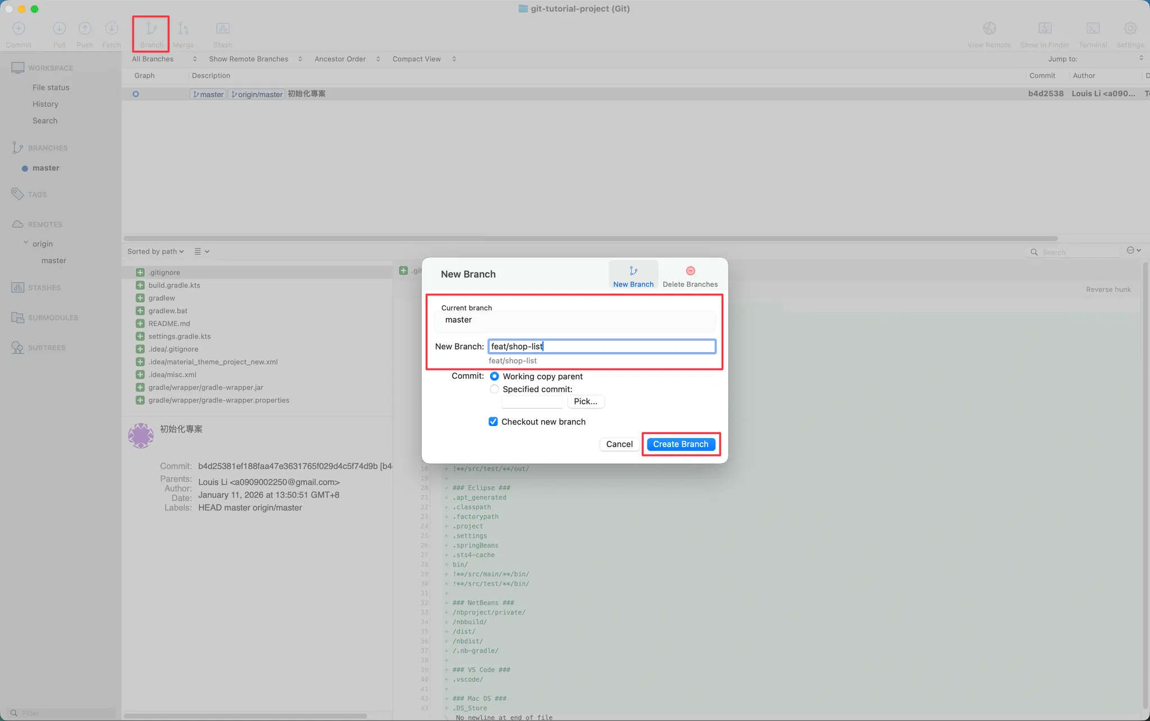
實作情境-點餐系統
Windows | Mac
點左上角的Branch，在New Branch輸入： feat/shop-list | 點左上角的Branch，在New Branch輸入： feat/shop-list

Slide 44
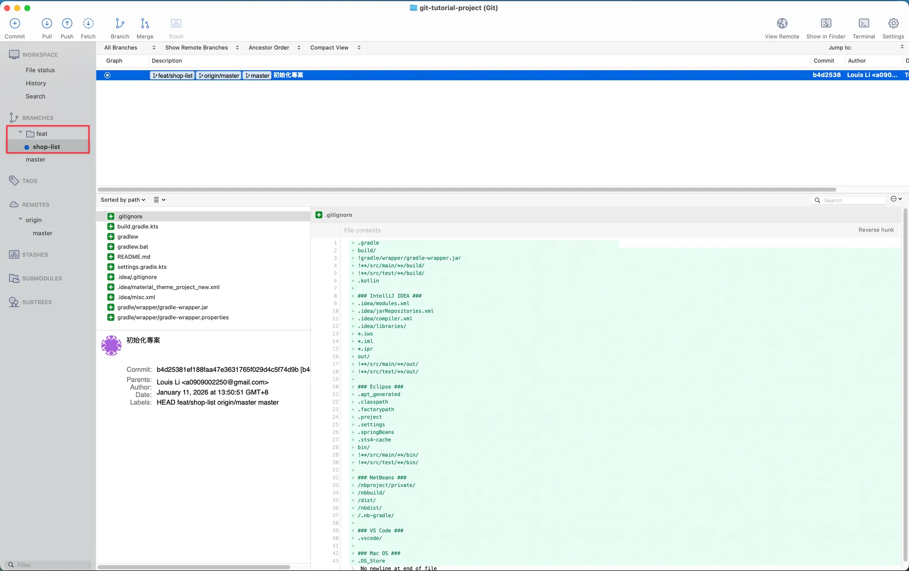
實作情境-點餐系統

Slide 45
實作情境-點餐系統
顯示店家名稱
資料夾：class-3/1

Slide 46
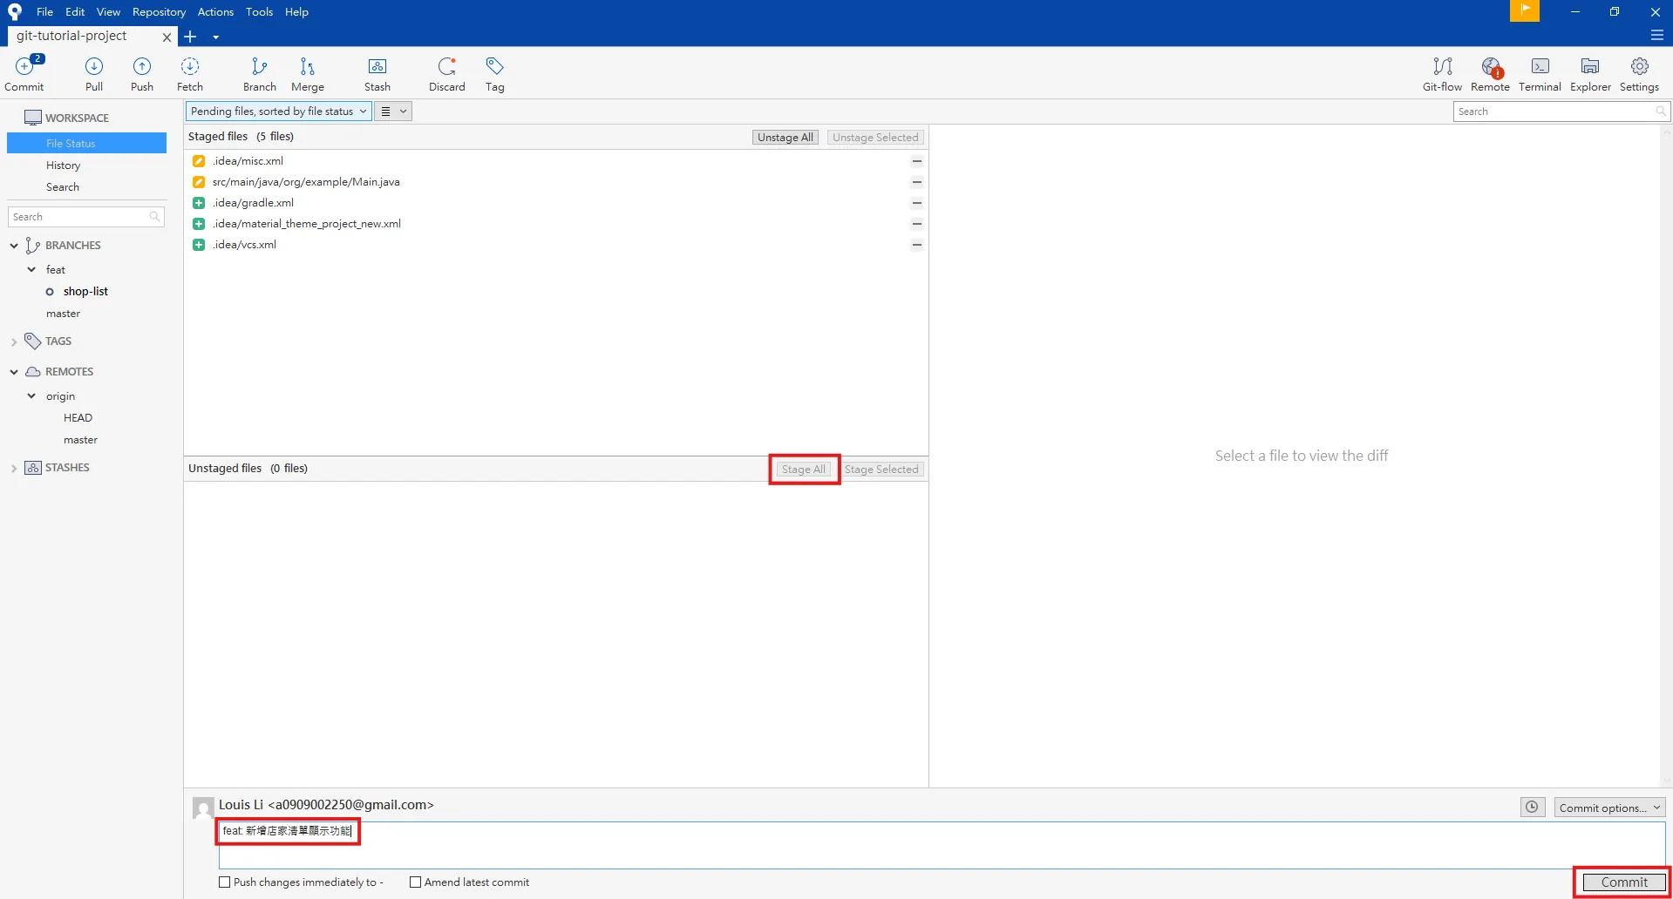
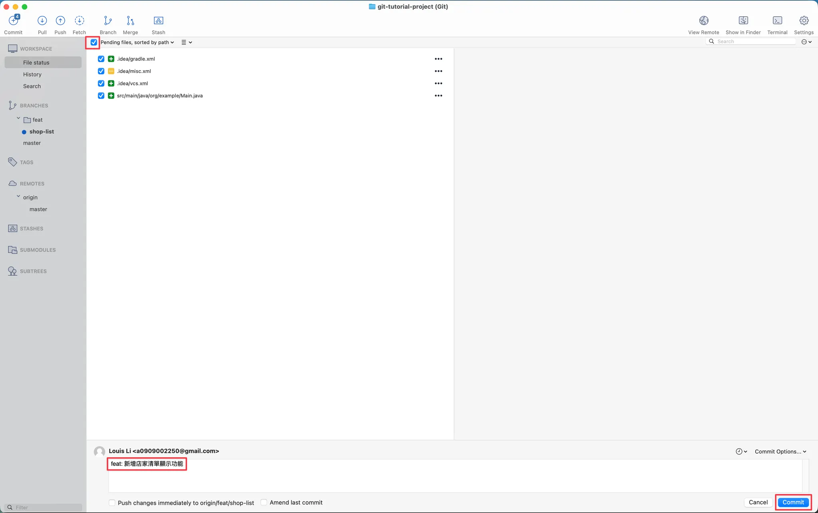
實作情境-點餐系統(Commit)
Windows | Mac
點Stage All，在最下方輸入： feat: 新增店家清單顯示功能 | 全選，在最下方輸入： feat: 新增店家清單顯示功能

Slide 47
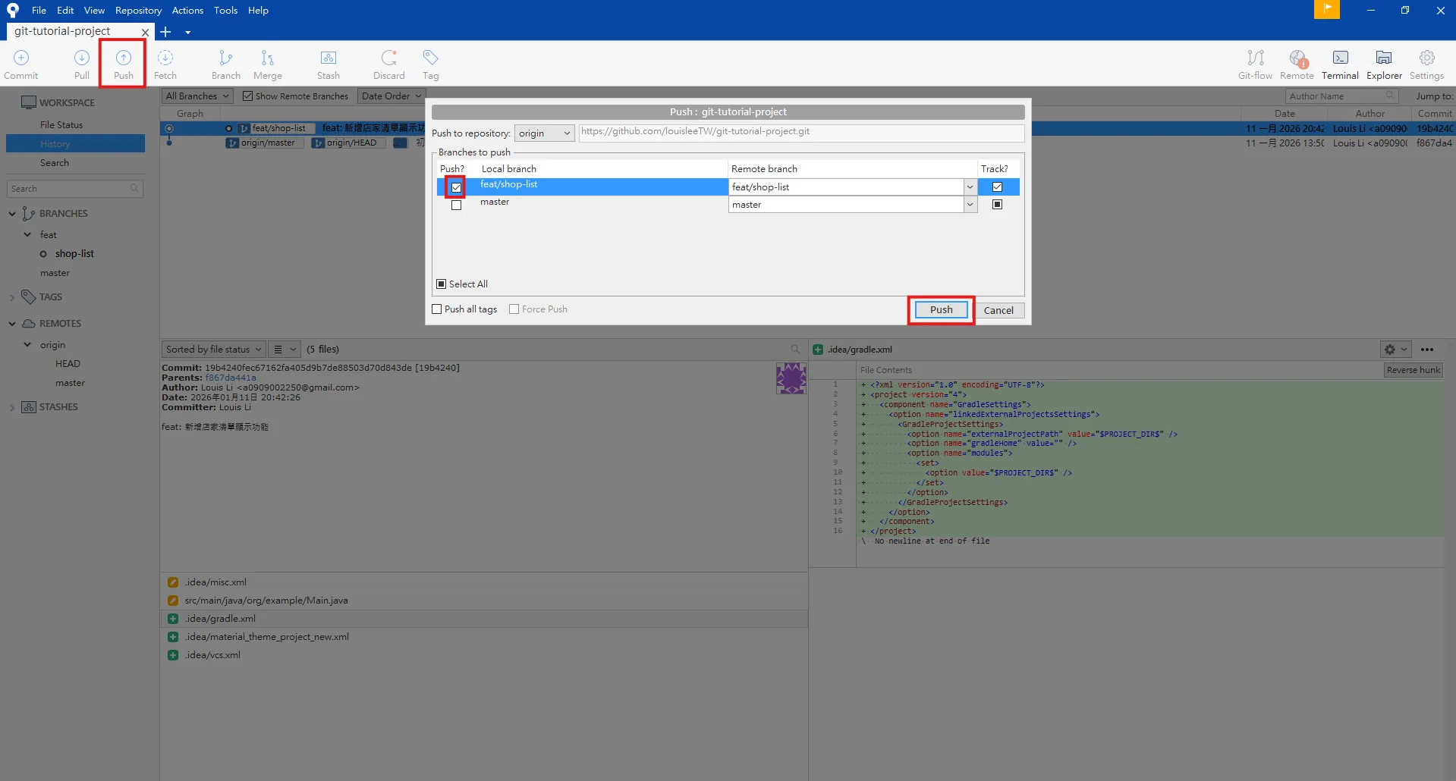

實作情境-點餐系統(Push)
Windows | Mac
點左上角的Push，將feat/shop-list勾起來 | 點左上角的Push，將feat/shop-list勾起來

Slide 48

實作情境-點餐系統(Push)

Slide 49


實作情境-點餐系統(Merge)
Windows | Mac
對master點兩下，或者點右鍵，Checkout master | 對master點兩下，或者點右鍵，Checkout master

Slide 50


實作情境-點餐系統(Merge)
Windows | Mac
對feat/shop-list點右鍵，選Merge feat/shop-list into current branch | 對feat/shop-list點右鍵，選Merge shop-list into master

Slide 51


實作情境-點餐系統(Delete Branch)
Windows | Mac
對feat/shop-list點右鍵，選Delete feat/shop-list | 對feat/shop-list點右鍵，選Delete feat/shop-list

Slide 52



實作情境-點餐系統(Delete Branch)
Windows | Mac

Slide 53
實作情境-點餐系統
顯示餐點
資料夾：class-3/2
請照前面的流程自由發揮

Slide 54
第三節課的實作項目
開分支
實作店家名稱顯示功能
合併、Push
刪除分支
實作餐點顯示功能

Slide 55
實作情境-點餐系統
增加一個店家，現有店家的餐點異動
資料夾：class-4/1
請照前面的流程自由發揮，但不要Merge到master

Slide 56
實作情境-點餐系統(臨時插件)
餐點折扣
資料夾：class-4/2
請照前面的流程自由發揮，可以Merge到master

Slide 57


實作情境-點餐系統(Merge Conflicts)
Windows | Mac

Slide 58


實作情境-點餐系統(Merge Conflicts)
Windows | Mac

Slide 59

實作情境-點餐系統(Resolve Merge Conflicts)

Slide 60

實作情境-點餐系統(Resolve Merge Conflicts)

Slide 61


實作情境-點餐系統(Resolve Merge Conflicts)
Windows | Mac

Slide 62

Git Fetch

Slide 63

Git Fetch

Slide 64

Git Fetch

Slide 65


Git Fetch
Windows | Mac

Slide 66


Git Pull
Windows | Mac

Slide 67


Git Clone
Windows | Mac
點工具列的File，選Clone / New… | 點工具列的File，選New…

Slide 68


Git Clone
Windows | Mac
點左上角的+開新分頁，選擇Clone | 點New，選Clone from URL

Slide 69


Git Clone
Windows | Mac
Source URL填入GitHub Clone網址 Destination Path選一個找得到的地方 | Source URL填入GitHub Clone網址 Destination Path選一個找得到的地方

Slide 70

Git Clone

Slide 71

Organization

Slide 72

Organization

Slide 73

Organization

Slide 74

Organization

Slide 75


Organization

Slide 76

Organization

Slide 77
參考資料
為你自己學Git – 高見龍
Git Commit Message 這樣寫會更好，替專案引入規範與範例
Markdown 語法說明
A collection of useful .gitignore templates

Slide 78
第四節課的實作項目
實作店家增加、餐點異動功能 (NOTE：不要Merge)
實作餐點折扣
合併餐點折扣功能
合併店家增加、餐點異動功能
解衝突
更新README.md，使用Fetch、Pull
Clone專案
建立Organization

Slide 79
補充-Markdown基本語法
#：Header 1 ~ 6，有幾個#就表示Header幾，例如## = Header 2
*：圓點項目符號，符號後面要空格
N.：N = 數字，.後面要空格，會自動編碼，N不重要
---：水平分隔線
`CODE`：行內程式碼，CODE = 任意文字
```language ```：程式碼區塊，language是程式語言名稱
>：我通常拿來寫提示文字用
[ ]、[x]：Checkbox，[ ]是未選取、[x]是選取

Slide 80

補充-GitHub的PAT申請
Notes:
在GitHub點你自己的頭像，選擇Settings。

Slide 81

補充-GitHub的PAT申請
Notes:
往下捲一點，在左側找到Developer settings。

Slide 82

補充-GitHub的PAT申請
Notes:
選擇Personal access tokens底下的Tokens (classic)，再將右側的Generate new token展開，選擇Generate new token (classic)。

Slide 83

補充-GitHub的PAT申請
Notes:
Name輸入一個你知道這個Token是給誰用、用來做什麼的名稱，過期時間可以選擇No expiration，表示不會過期，底下將repo打勾，拉到最下面點擊Generate token產生。

Slide 84

補充-GitHub的PAT申請
一定要複製起來存到別的地方
Notes:
這邊會將Token列出來，這邊要特別注意，這個Token只會在這邊顯示一次而已，後續無論用什麼方法都不會再看到Token是什麼，所以請一定要複製出來貼到別的地方。

Slide 85

補充-GitHub的PAT申請
Username輸入GitHub帳號，Password貼上剛剛的PAT
Notes:
回到Source Tree，在Username輸入登入GitHub的帳號，Password貼上Token，就可以點OK了。

